Slide 1
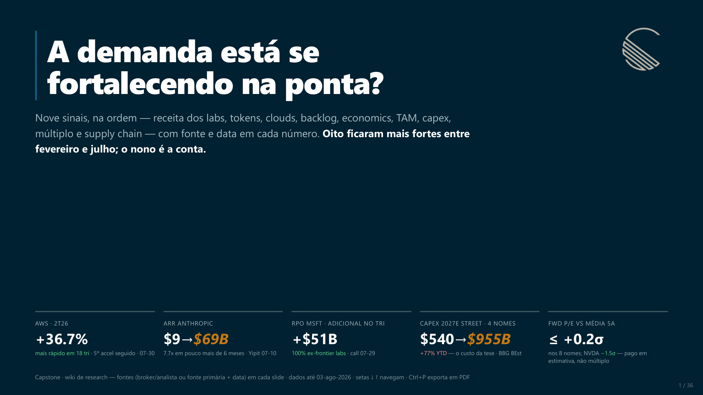
Notes:
AI Update — Recap Fev→Jul 2026 · Capstone. A demanda está se fortalecendo na ponta? Nove sinais, na ordem; oito ficaram mais fortes entre fevereiro e julho — o nono é a conta.

Slide 2
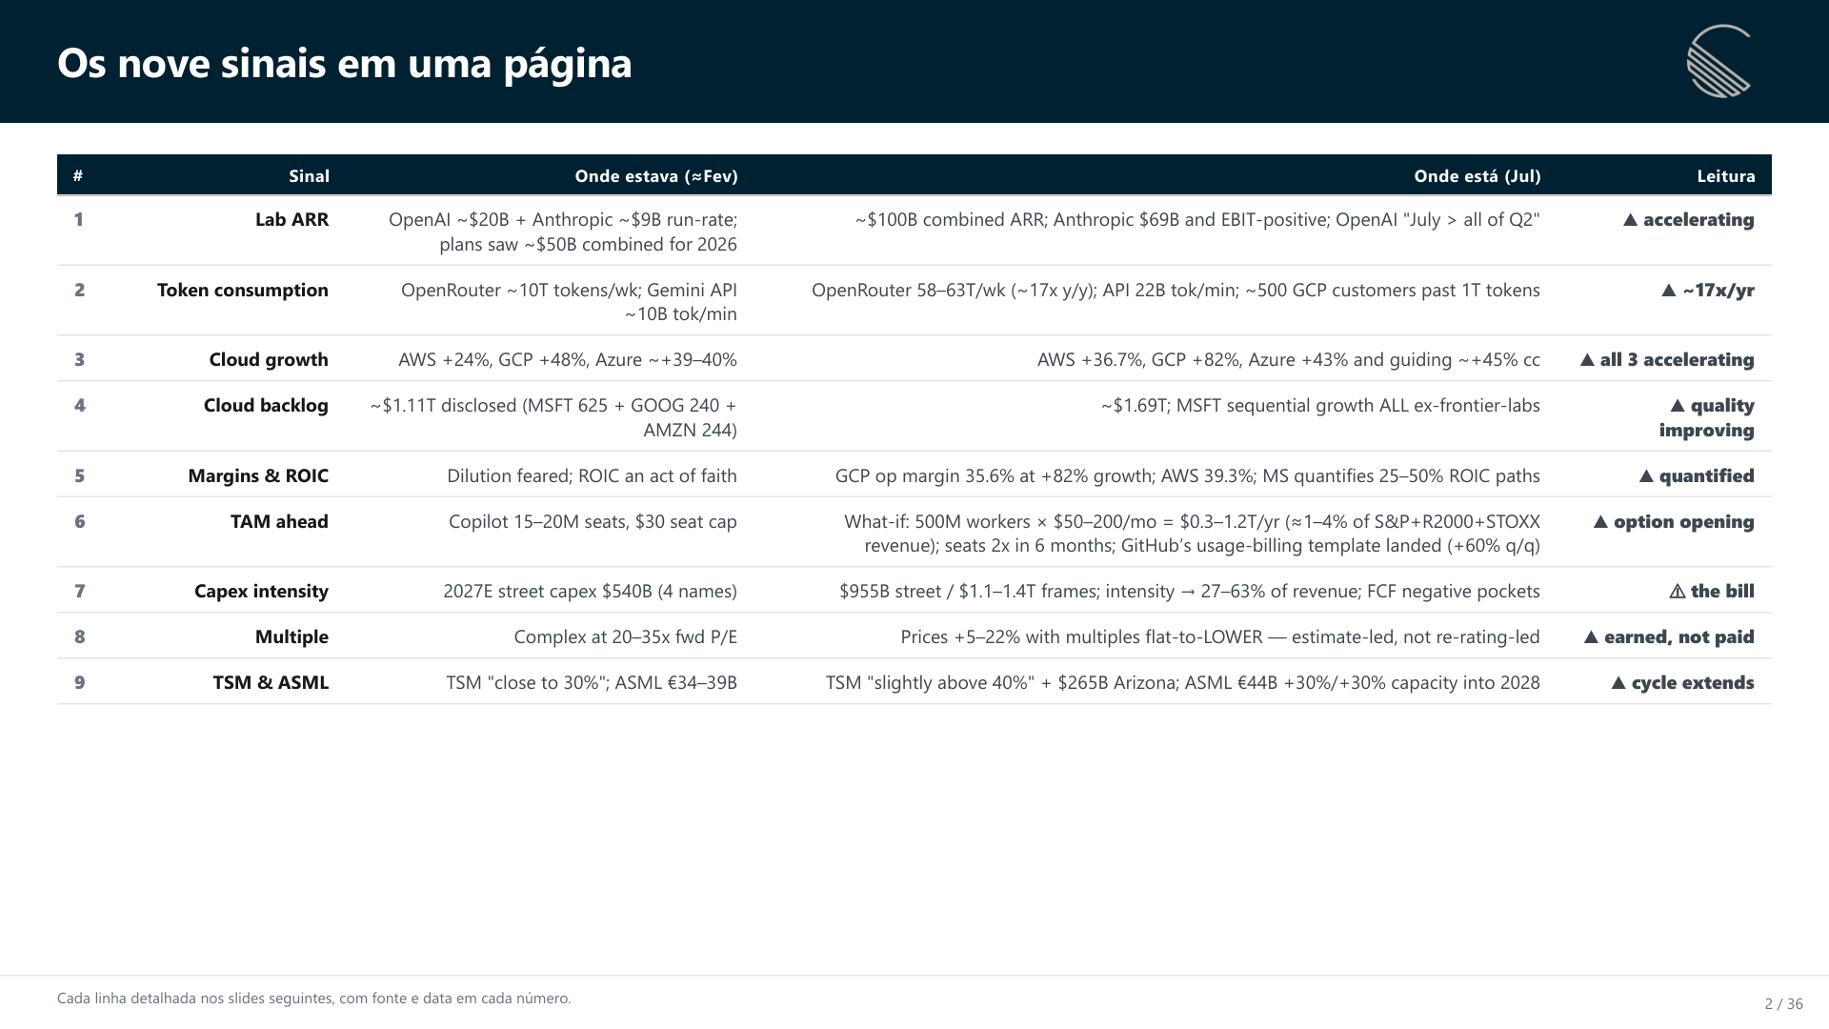
Notes:
Os nove sinais em uma página
FONTES / NOTAS: Cada linha detalhada nos slides seguintes, com fonte e data em cada número.

Slide 3
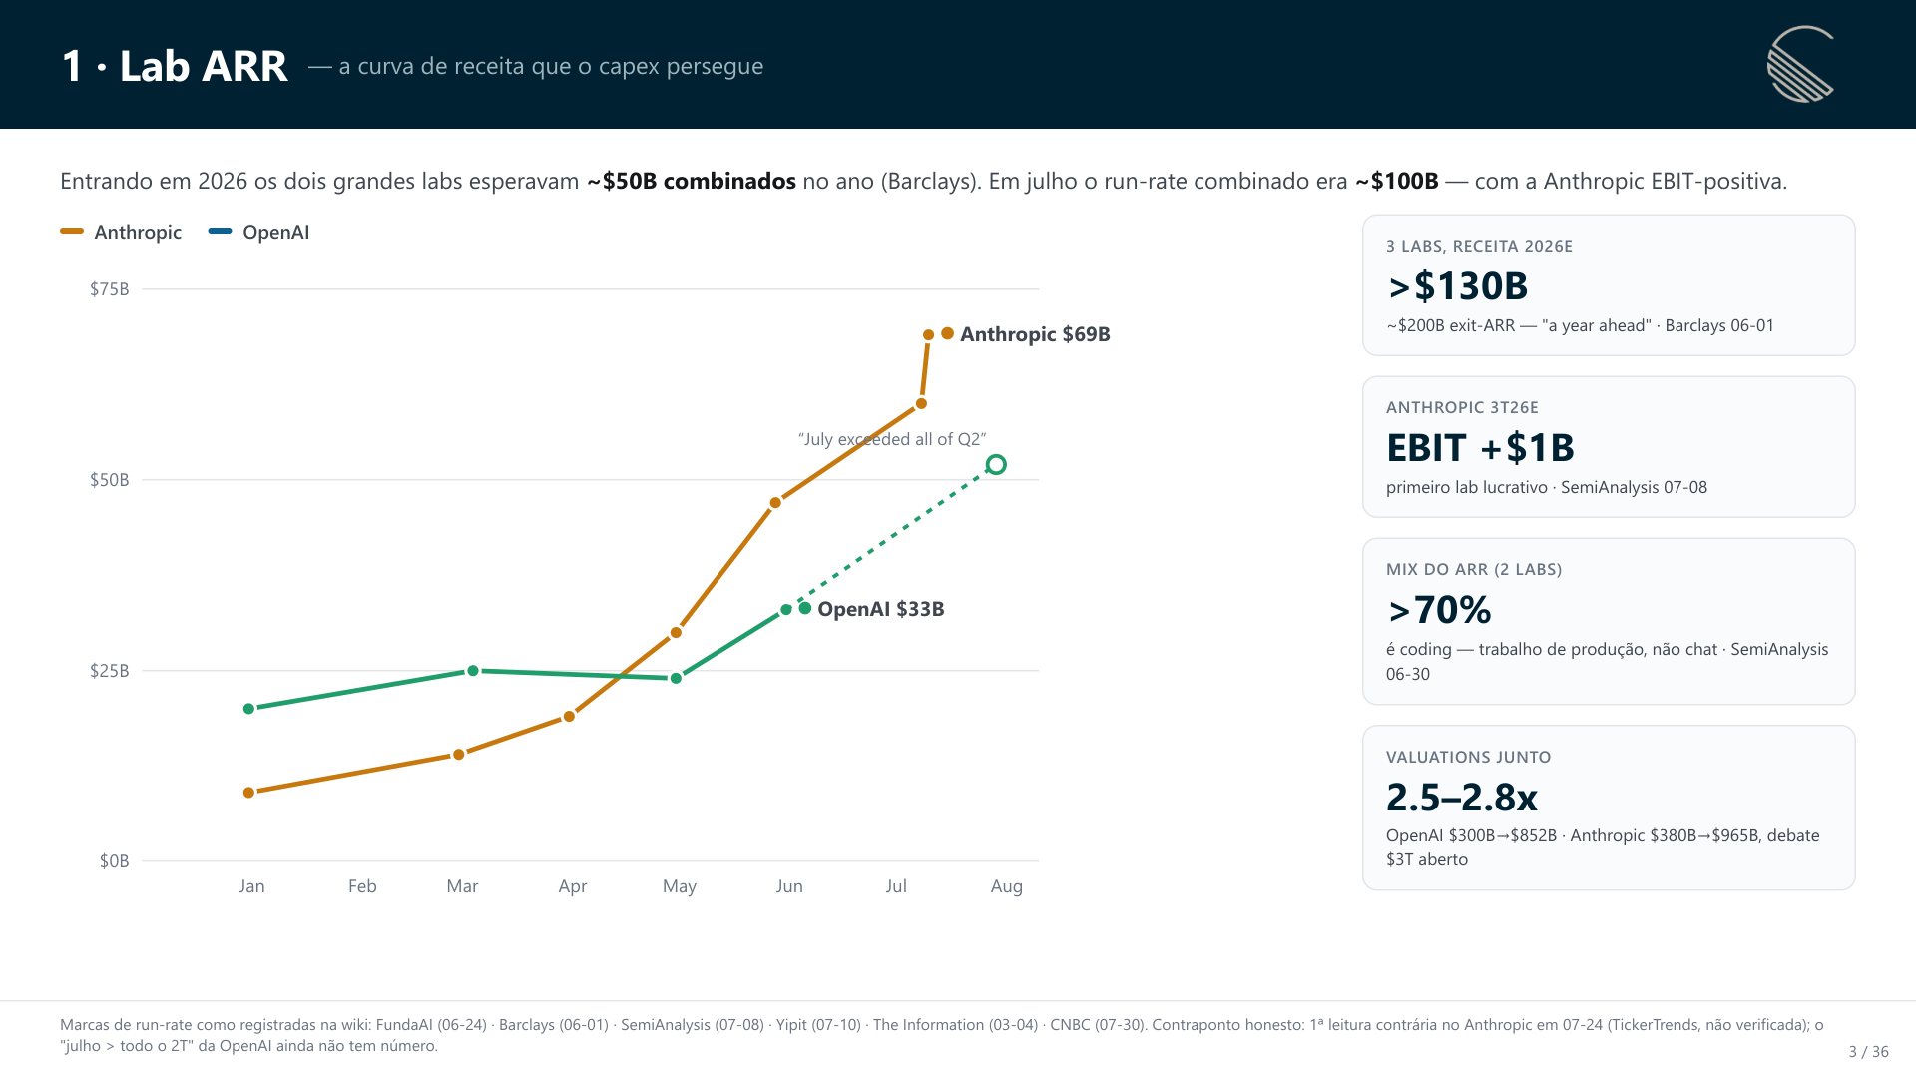
Notes:
1 · Lab ARR — a curva de receita que o capex persegue
FONTES / NOTAS: Marcas de run-rate como registradas na wiki: FundaAI (06-24) · Barclays (06-01) · SemiAnalysis (07-08) · Yipit (07-10) · The Information (03-04) · CNBC (07-30). Contraponto honesto: 1ª leitura contrária no Anthropic em 07-24 (TickerTrends, não verificada); o "julho &gt; todo o 2T" da OpenAI ainda não tem número.

Slide 4
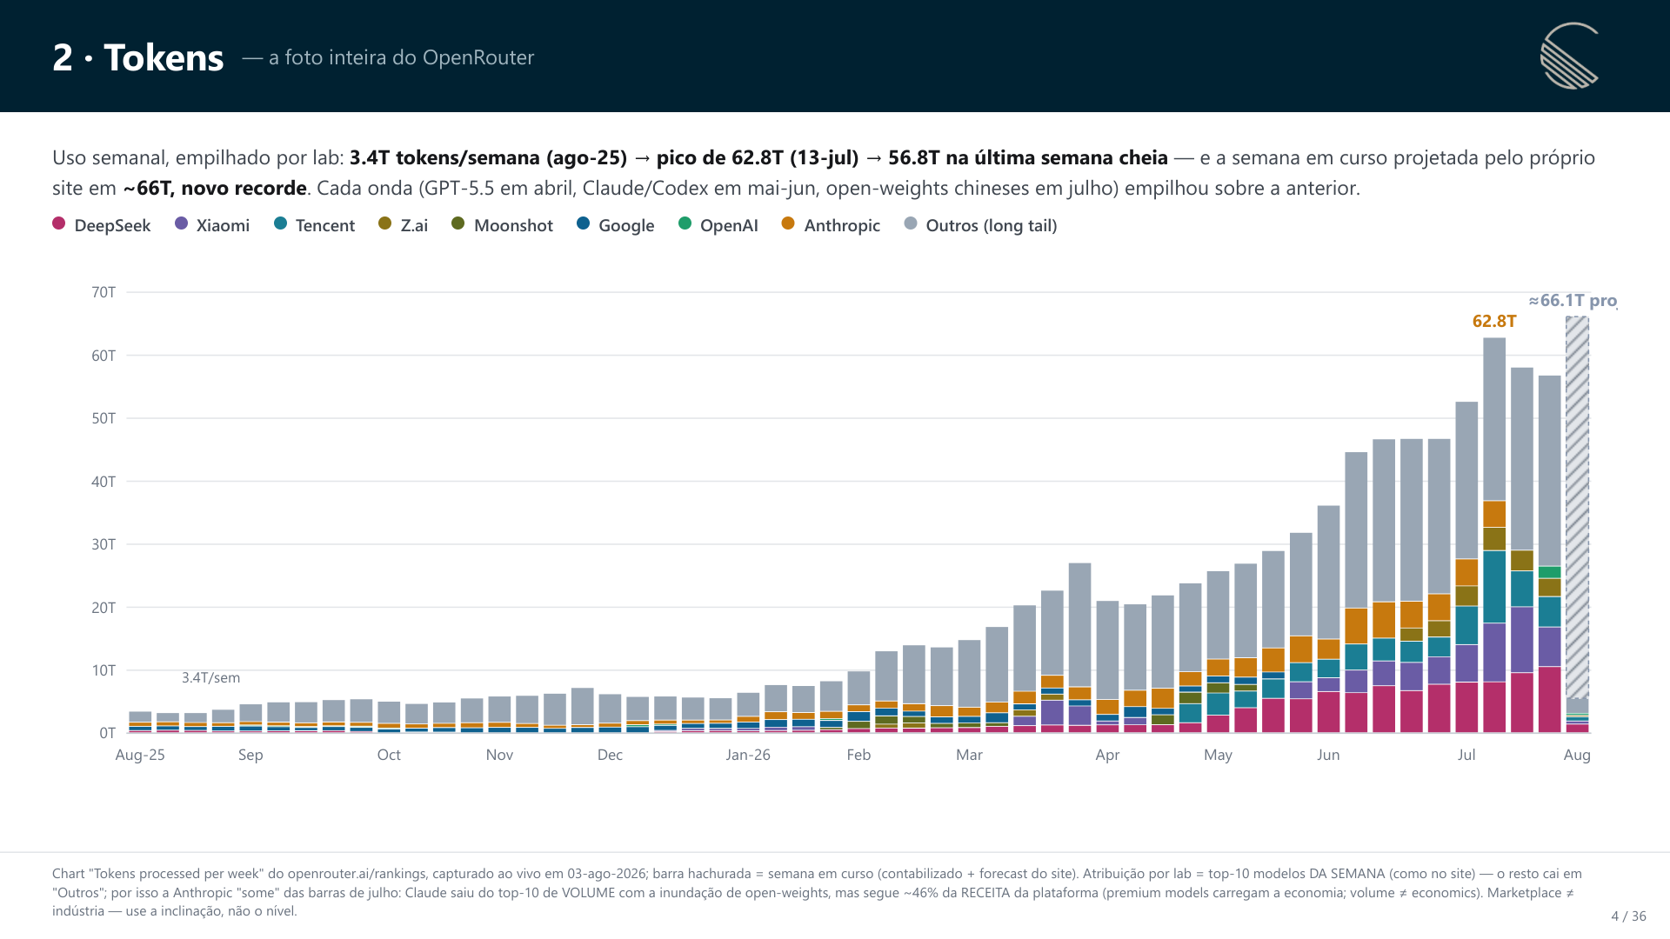
Notes:
2 · Tokens — a foto inteira do OpenRouter
FONTES / NOTAS: Chart "Tokens processed per week" do openrouter.ai/rankings, capturado ao vivo em 03-ago-2026; barra hachurada = semana em curso (contabilizado + forecast do site). Atribuição por lab = top-10 modelos DA SEMANA (como no site) — o resto cai em "Outros"; por isso a Anthropic "some" das barras de julho: Claude saiu do top-10 de VOLUME com a inundação de open-weights, mas segue ~46% da RECEITA da plataforma (premium models carregam a economia; volume ≠ economics). Marketplace ≠ indústria — use a inclinação, não o nível.

Slide 5
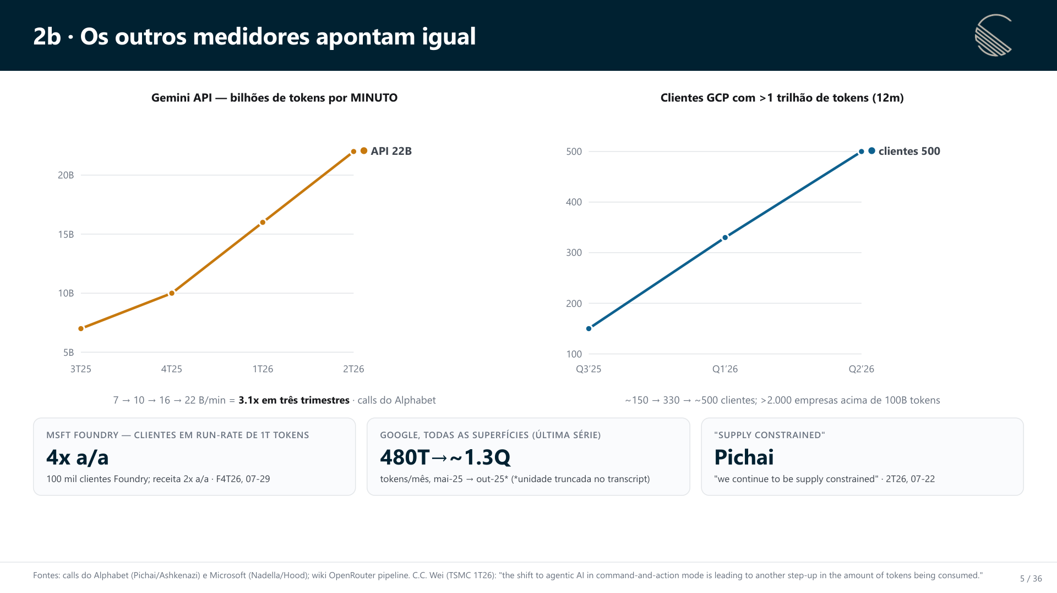
Notes:
2b · Os outros medidores apontam igual
FONTES / NOTAS: Fontes: calls do Alphabet (Pichai/Ashkenazi) e Microsoft (Nadella/Hood); wiki OpenRouter pipeline. C.C. Wei (TSMC 1T26): "the shift to agentic AI in command-and-action mode is leading to another step-up in the amount of tokens being consumed."

Slide 6
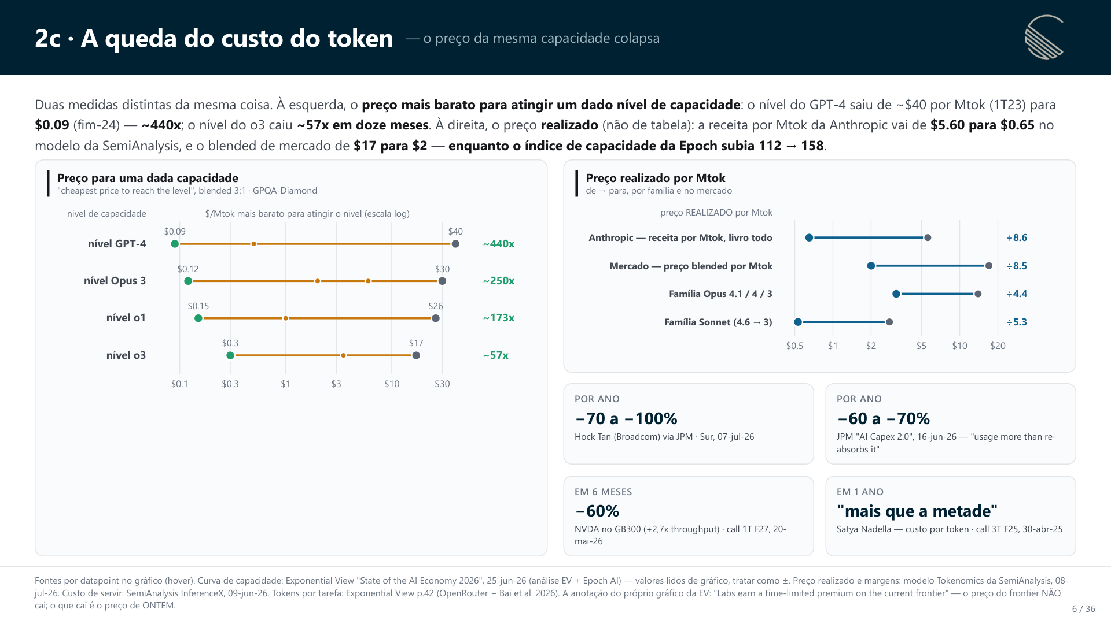
Notes:
2c · A queda do custo do token — o preço da mesma capacidade colapsa
FONTES / NOTAS: Fontes por datapoint no gráfico (hover). Curva de capacidade: Exponential View "State of the AI Economy 2026", 25-jun-26 (análise EV + Epoch AI) — valores lidos de gráfico, tratar como ±. Preço realizado e margens: modelo Tokenomics da SemiAnalysis, 08-jul-26. Custo de servir: SemiAnalysis InferenceX, 09-jun-26. Tokens por tarefa: Exponential View p.42 (OpenRouter + Bai et al. 2026). A anotação do próprio gráfico da EV: "Labs earn a time-limited premium on the current frontier" — o preço do frontier NÃO cai; o que cai é o preço de ONTEM.

Slide 7
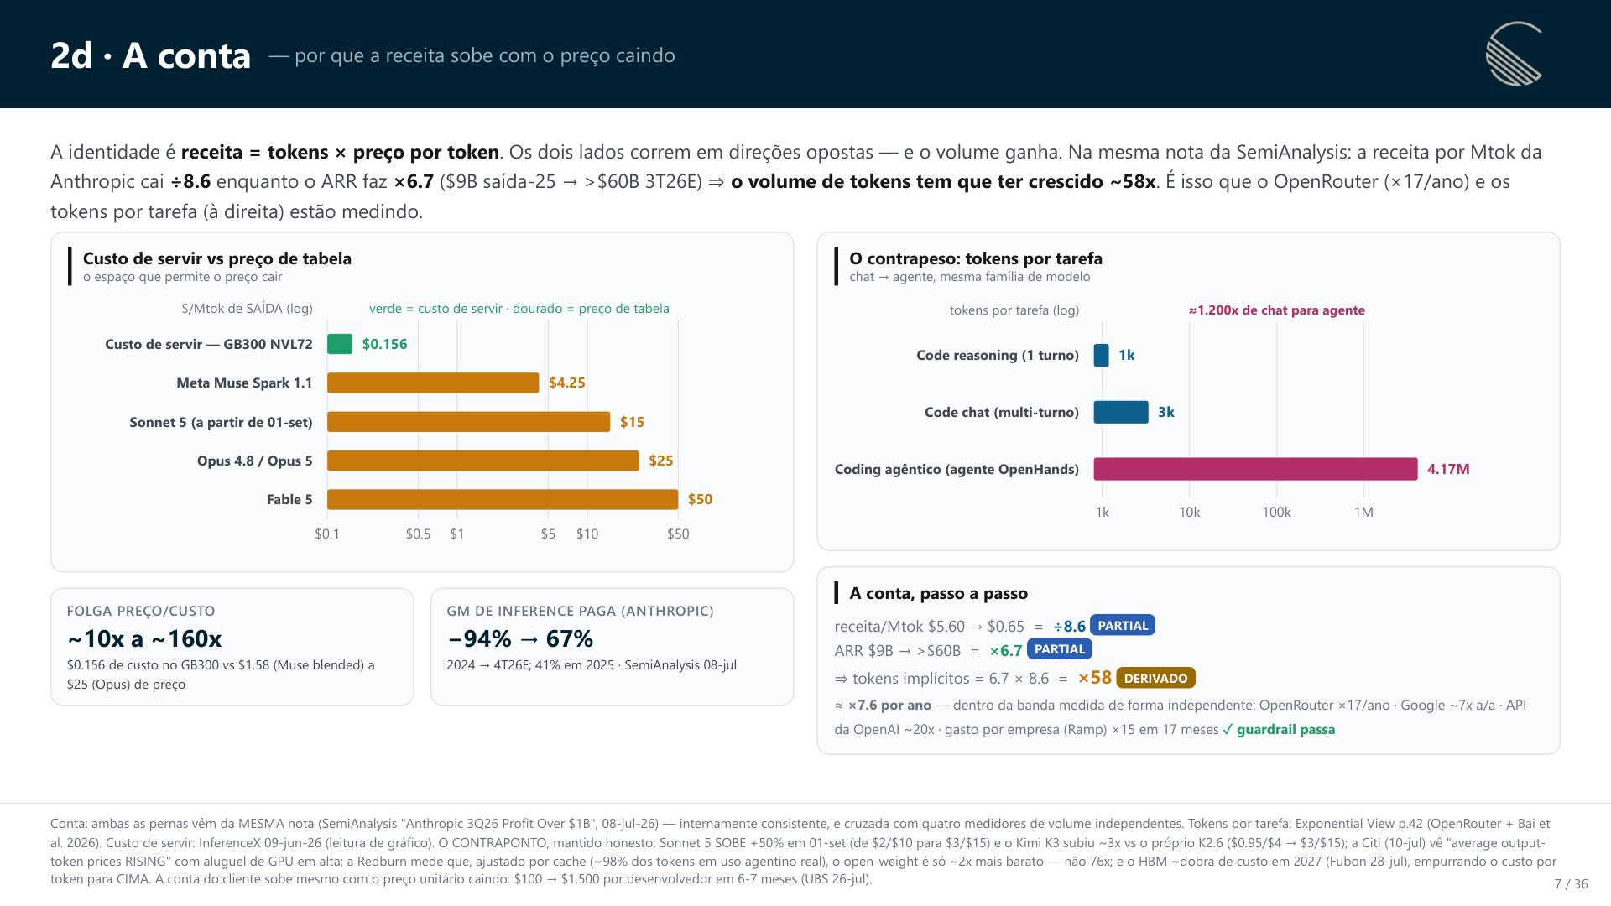
Notes:
2d · A conta — por que a receita sobe com o preço caindo
FONTES / NOTAS: Conta: ambas as pernas vêm da MESMA nota (SemiAnalysis "Anthropic 3Q26 Profit Over $1B", 08-jul-26) — internamente consistente, e cruzada com quatro medidores de volume independentes. Tokens por tarefa: Exponential View p.42 (OpenRouter + Bai et al. 2026). Custo de servir: InferenceX 09-jun-26 (leitura de gráfico). O CONTRAPONTO, mantido honesto: Sonnet 5 SOBE +50% em 01-set (de $2/$10 para $3/$15) e o Kimi K3 subiu ~3x vs o próprio K2.6 ($0.95/$4 → $3/$15); a Citi (10-jul) vê "average output-token prices RISING" com aluguel de GPU em alta; a Redburn mede que, ajustado por cache (~98% dos tokens em uso agentino real), o open-weight é só ~2x mais barato — não 76x; e o HBM ~dobra de custo em 2027 (Fubon 28-jul), empurrando o custo por token para CIMA. A conta do cliente sobe mesmo com o preço unitário caindo: $100 → $1.500 por desenvolvedor em 6-7 meses (UBS 26-jul).

Slide 8
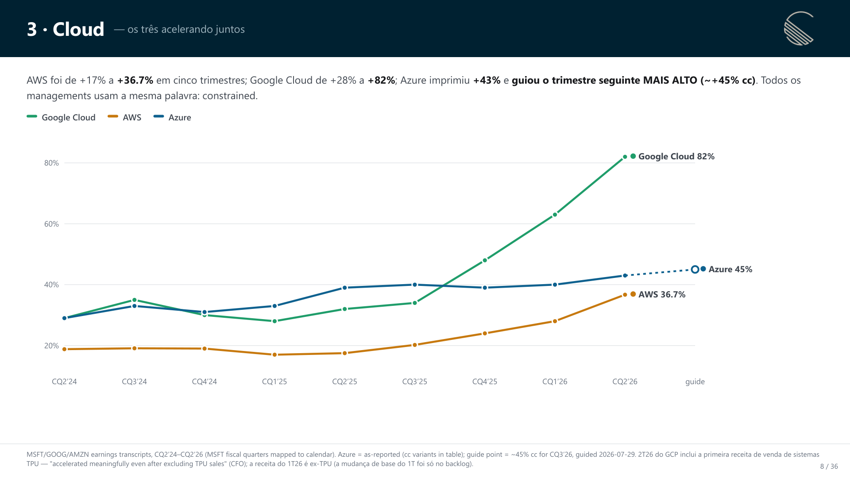
Notes:
3 · Cloud — os três acelerando juntos
FONTES / NOTAS: MSFT/GOOG/AMZN earnings transcripts, CQ2’24–CQ2’26 (MSFT fiscal quarters mapped to calendar). Azure = as-reported (cc variants in table); guide point = ~45% cc for CQ3’26, guided 2026-07-29. 2T26 do GCP inclui a primeira receita de venda de sistemas TPU — "accelerated meaningfully even after excluding TPU sales" (CFO); a receita do 1T26 é ex-TPU (a mudança de base do 1T foi só no backlog).

Slide 9
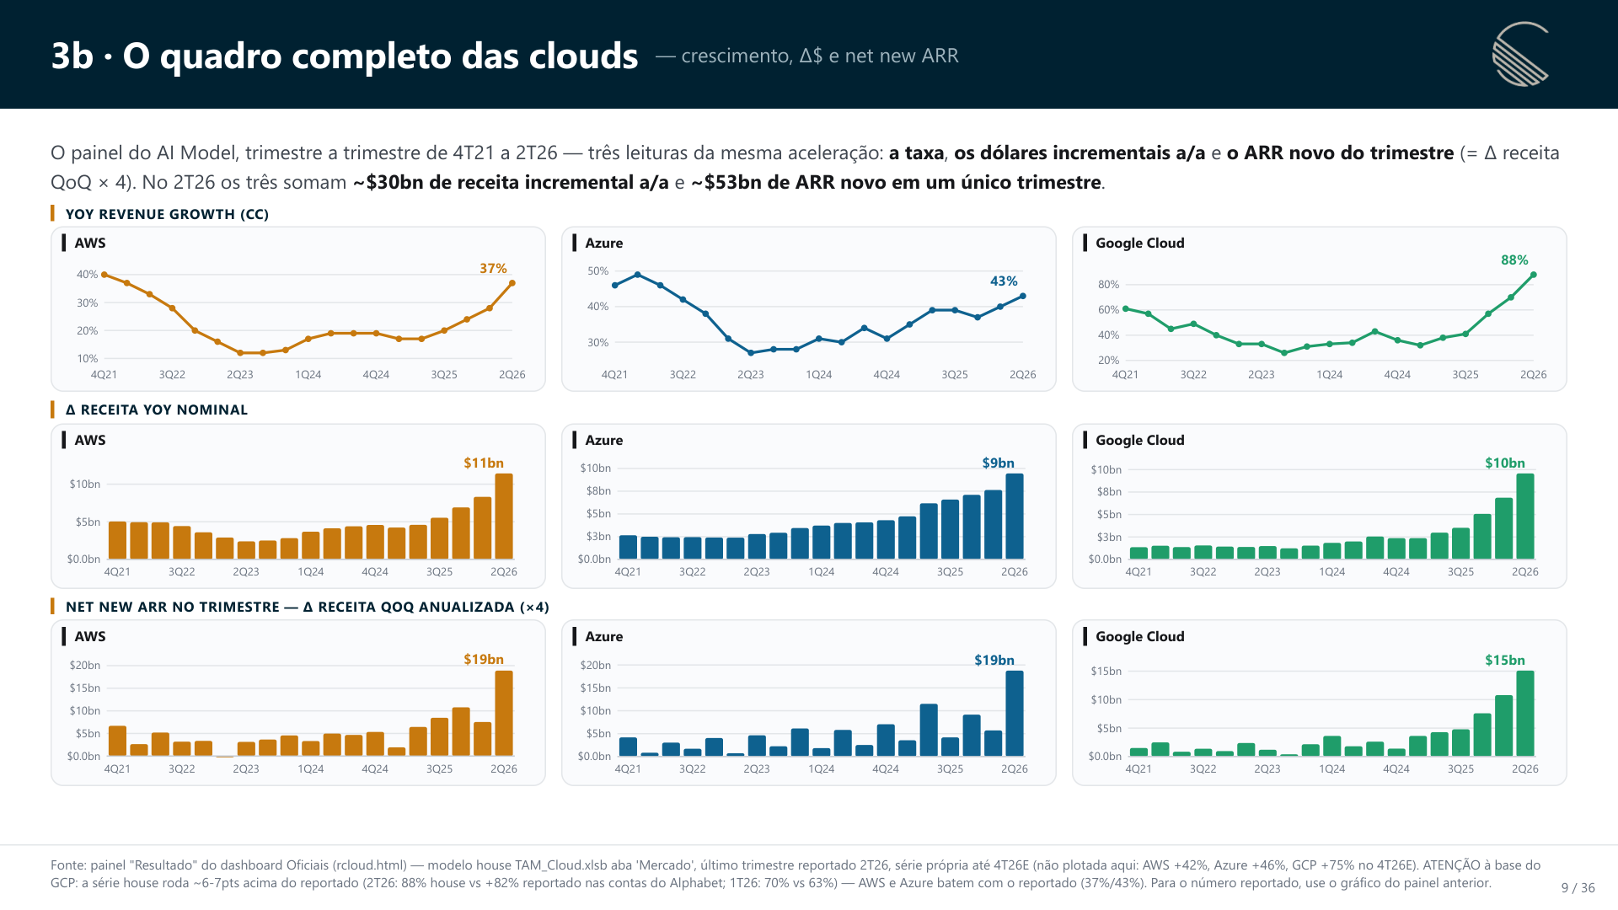
Notes:
3b · O quadro completo das clouds — crescimento, Δ$ e net new ARR
FONTES / NOTAS: Fonte: painel "Resultado" do dashboard Oficiais (rcloud.html) — modelo house TAM_Cloud.xlsb aba 'Mercado', último trimestre reportado 2T26, série própria até 4T26E (não plotada aqui: AWS +42%, Azure +46%, GCP +75% no 4T26E). ATENÇÃO à base do GCP: a série house roda ~6-7pts acima do reportado (2T26: 88% house vs +82% reportado nas contas do Alphabet; 1T26: 70% vs 63%) — AWS e Azure batem com o reportado (37%/43%). Para o número reportado, use o gráfico do painel anterior.

Slide 10
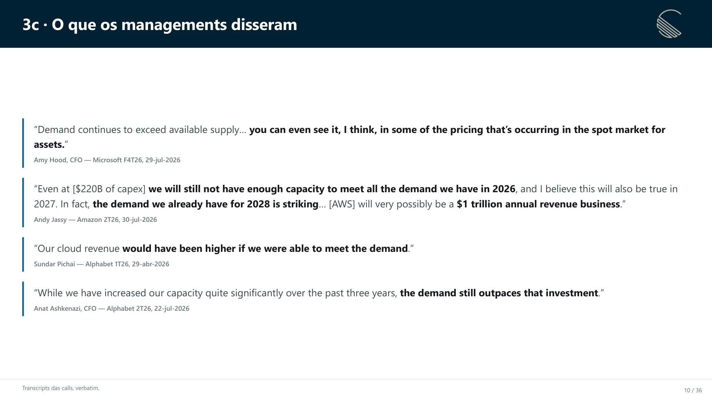
Notes:
3c · O que os managements disseram
FONTES / NOTAS: Transcripts das calls, verbatim.

Slide 11
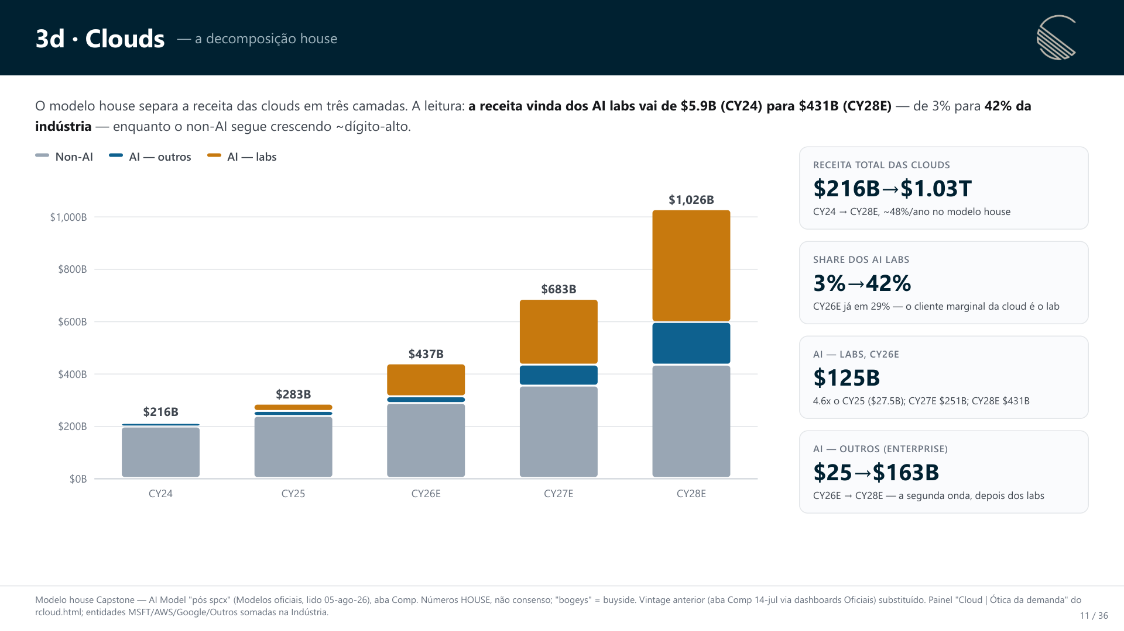
Notes:
3d · Clouds — a decomposição house
FONTES / NOTAS: Modelo house Capstone — AI Model "pós spcx" (Modelos oficiais, lido 05-ago-26), aba Comp. Números HOUSE, não consenso; "bogeys" = buyside. Vintage anterior (aba Comp 14-jul via dashboards Oficiais) substituído. Painel "Cloud | Ótica da demanda" do rcloud.html; entidades MSFT/AWS/Google/Outros somadas na Indústria.

Slide 12
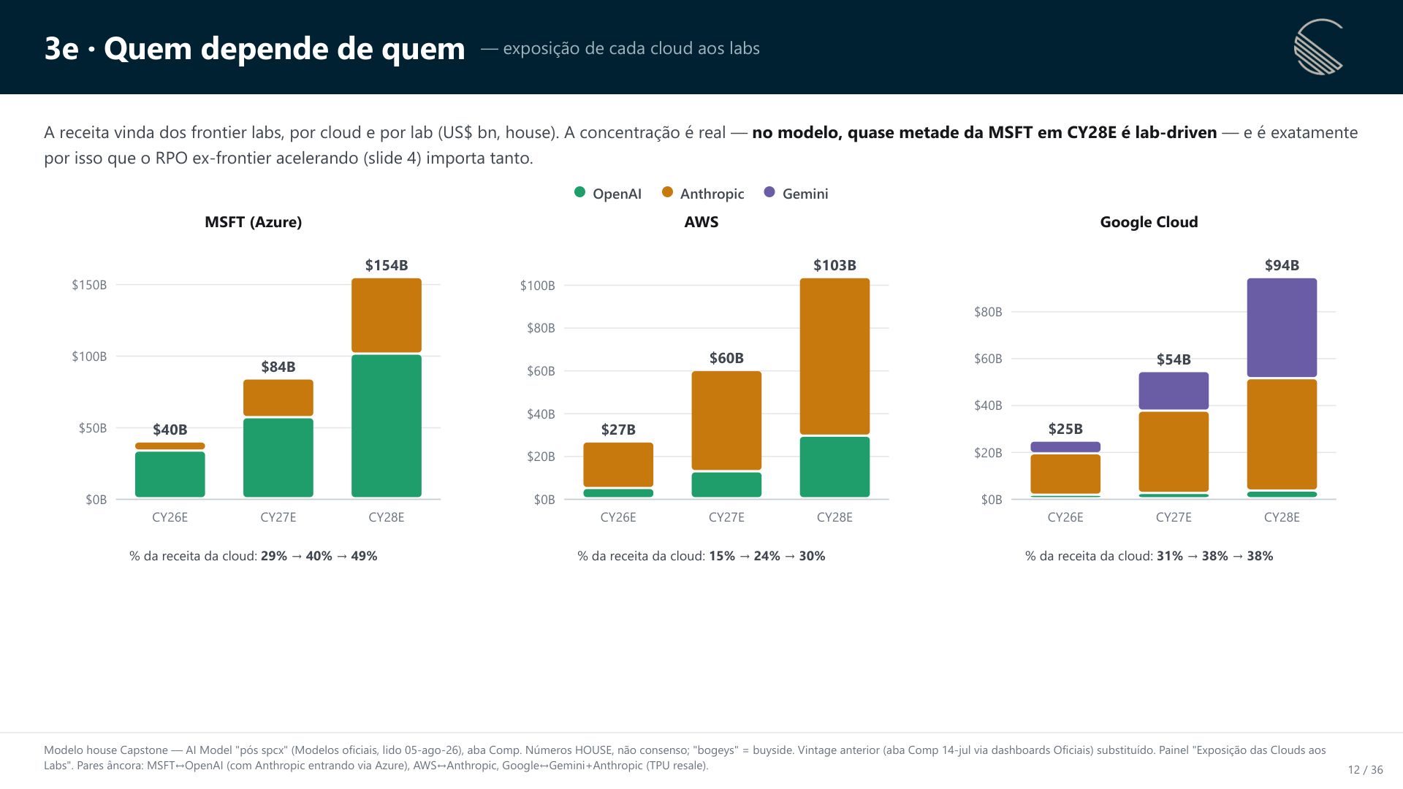
Notes:
3e · Quem depende de quem — exposição de cada cloud aos labs
FONTES / NOTAS: Modelo house Capstone — AI Model "pós spcx" (Modelos oficiais, lido 05-ago-26), aba Comp. Números HOUSE, não consenso; "bogeys" = buyside. Vintage anterior (aba Comp 14-jul via dashboards Oficiais) substituído. Painel "Exposição das Clouds aos Labs". Pares âncora: MSFT↔OpenAI (com Anthropic entrando via Azure), AWS↔Anthropic, Google↔Gemini+Anthropic (TPU resale).

Slide 13
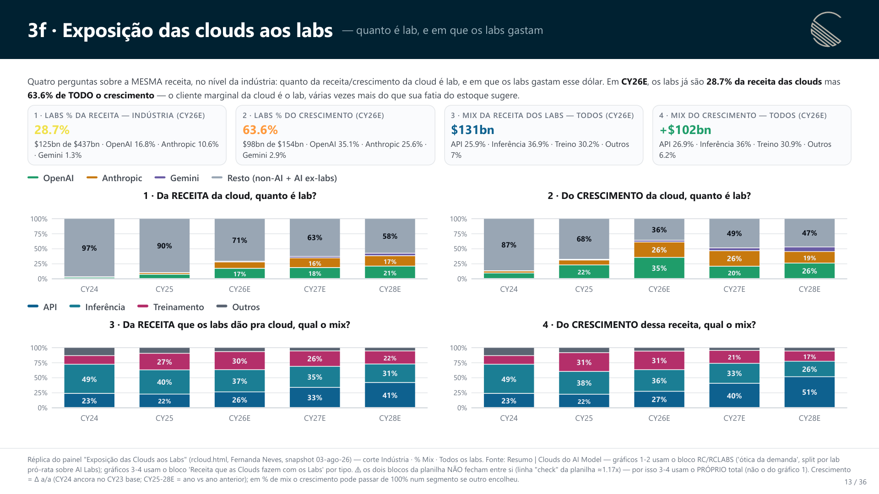
Notes:
3f · Exposição das clouds aos labs — quanto é lab, e em que os labs gastam
FONTES / NOTAS: Réplica do painel "Exposição das Clouds aos Labs" (rcloud.html, Fernanda Neves, snapshot 03-ago-26) — corte Indústria · % Mix · Todos os labs. Fonte: Resumo | Clouds do AI Model — gráficos 1-2 usam o bloco RC/RCLABS ('ótica da demanda', split por lab pró-rata sobre AI Labs); gráficos 3-4 usam o bloco 'Receita que as Clouds fazem com os Labs' por tipo. ⚠ os dois blocos da planilha NÃO fecham entre si (linha "check" da planilha ≈1.17x) — por isso 3-4 usam o PRÓPRIO total (não o do gráfico 1). Crescimento = Δ a/a (CY24 ancora no CY23 base; CY25-28E = ano vs ano anterior); em % de mix o crescimento pode passar de 100% num segmento se outro encolheu.

Slide 14
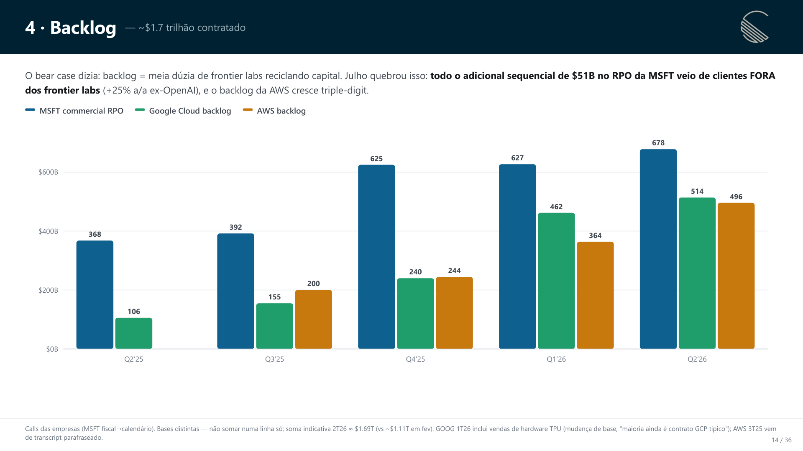
Notes:
4 · Backlog — ~$1.7 trilhão contratado
FONTES / NOTAS: Calls das empresas (MSFT fiscal→calendário). Bases distintas — não somar numa linha só; soma indicativa 2T26 ≈ $1.69T (vs ~$1.11T em fev). GOOG 1T26 inclui vendas de hardware TPU (mudança de base; "maioria ainda é contrato GCP típico"); AWS 3T25 vem de transcript parafraseado.

Slide 15
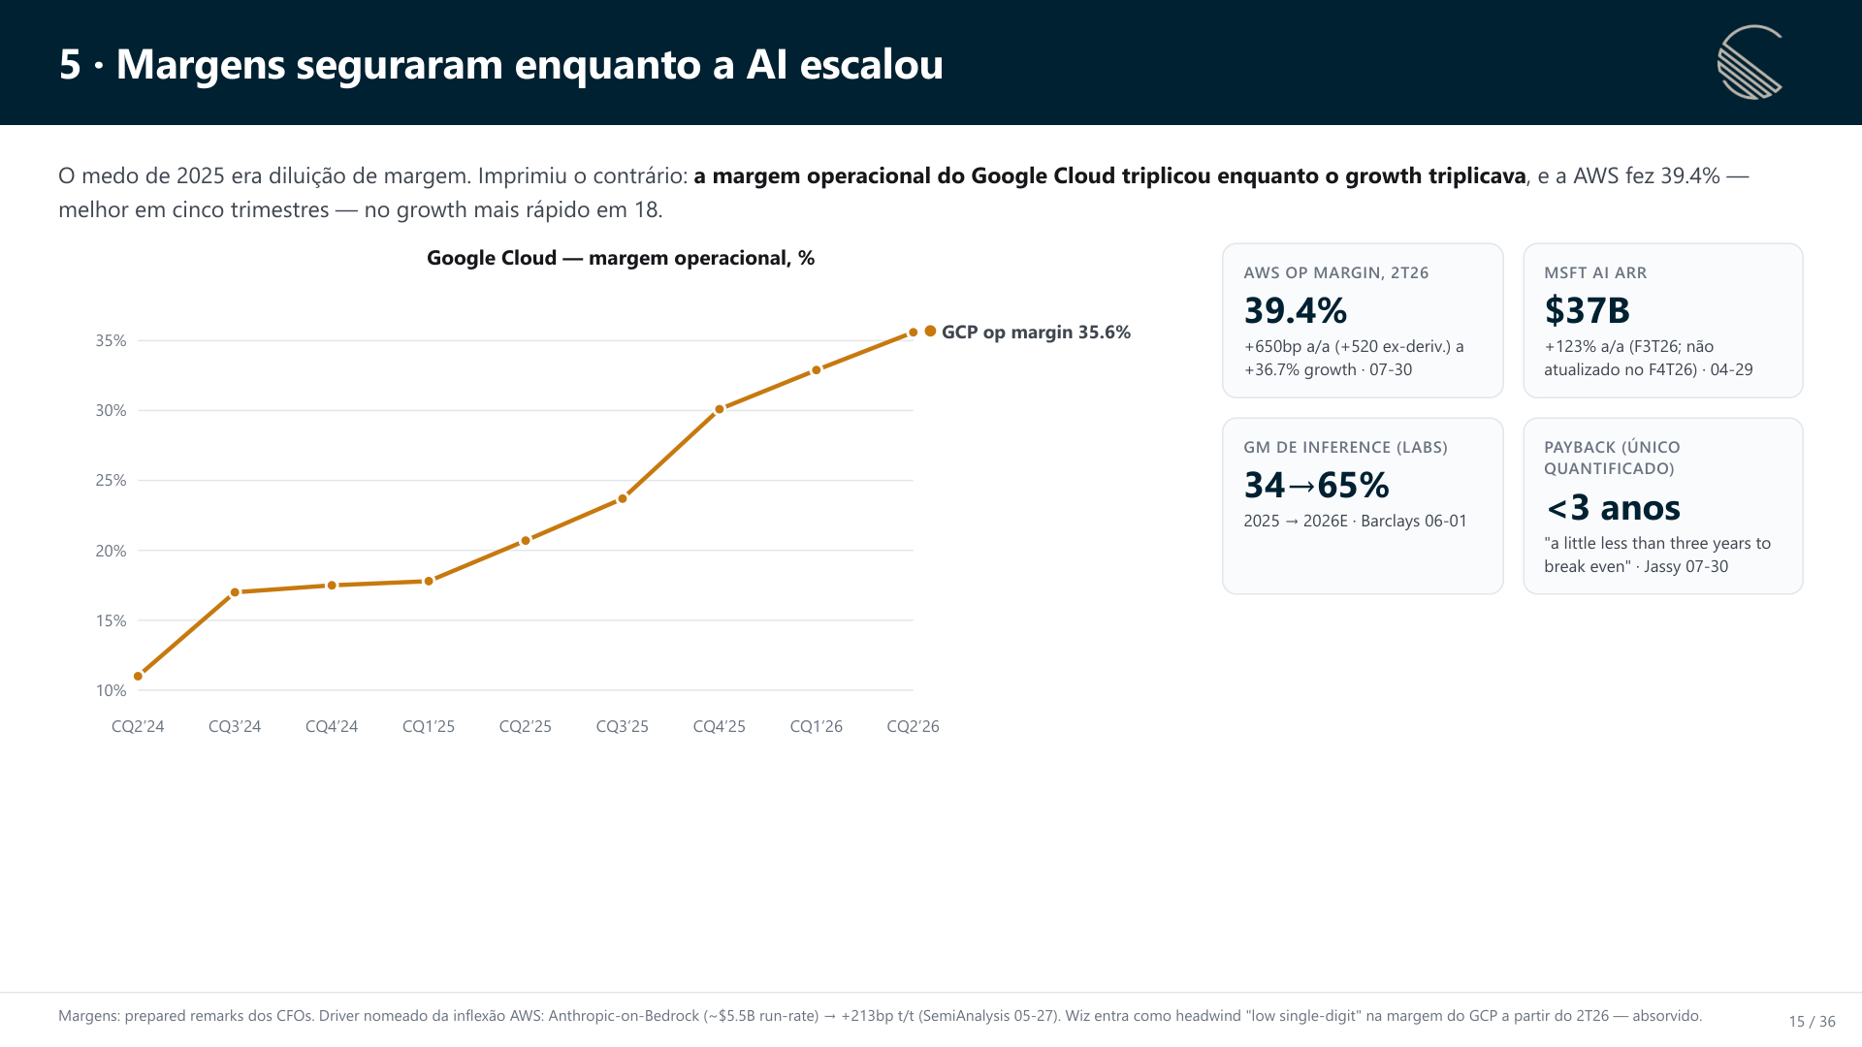
Notes:
5 · Margens seguraram enquanto a AI escalou
FONTES / NOTAS: Margens: prepared remarks dos CFOs. Driver nomeado da inflexão AWS: Anthropic-on-Bedrock (~$5.5B run-rate) → +213bp t/t (SemiAnalysis 05-27). Wiz entra como headwind "low single-digit" na margem do GCP a partir do 2T26 — absorvido.

Slide 16
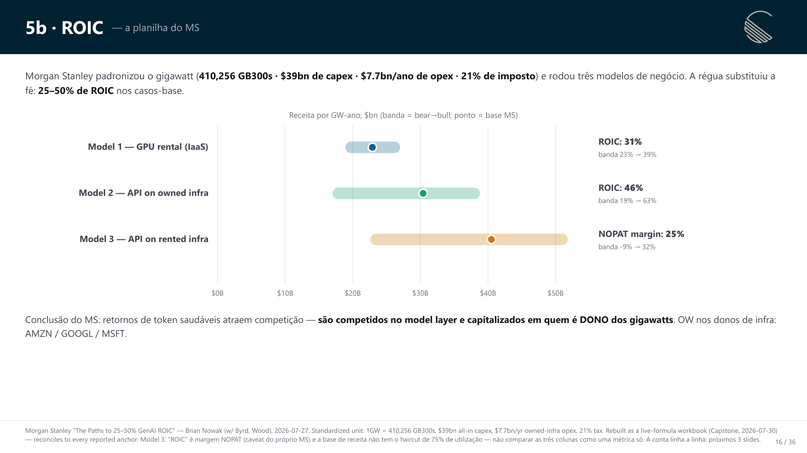
Notes:
5b · ROIC — a planilha do MS
FONTES / NOTAS: Morgan Stanley "The Paths to 25–50% GenAI ROIC" — Brian Nowak (w/ Byrd, Wood), 2026-07-27. Standardized unit: 1GW = 410,256 GB300s, $39bn all-in capex, $7.7bn/yr owned-infra opex, 21% tax. Rebuilt as a live-formula workbook (Capstone, 2026-07-30) — reconciles to every reported anchor. Model 3: "ROIC" é margem NOPAT (caveat do próprio MS) e a base de receita não tem o haircut de 75% de utilização — não comparar as três colunas como uma métrica só. A conta linha a linha: próximos 3 slides.

Slide 17
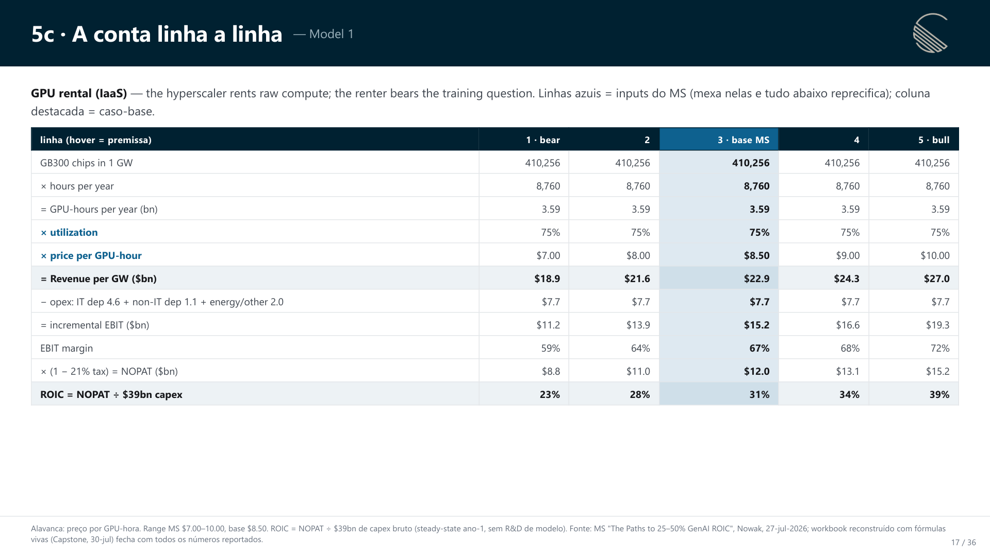
Notes:
5c · A conta linha a linha — Model 1
FONTES / NOTAS: Alavanca: preço por GPU-hora. Range MS $7.00–10.00, base $8.50. ROIC = NOPAT ÷ $39bn de capex bruto (steady-state ano-1, sem R&D de modelo). Fonte: MS "The Paths to 25–50% GenAI ROIC", Nowak, 27-jul-2026; workbook reconstruído com fórmulas vivas (Capstone, 30-jul) fecha com todos os números reportados.

Slide 18
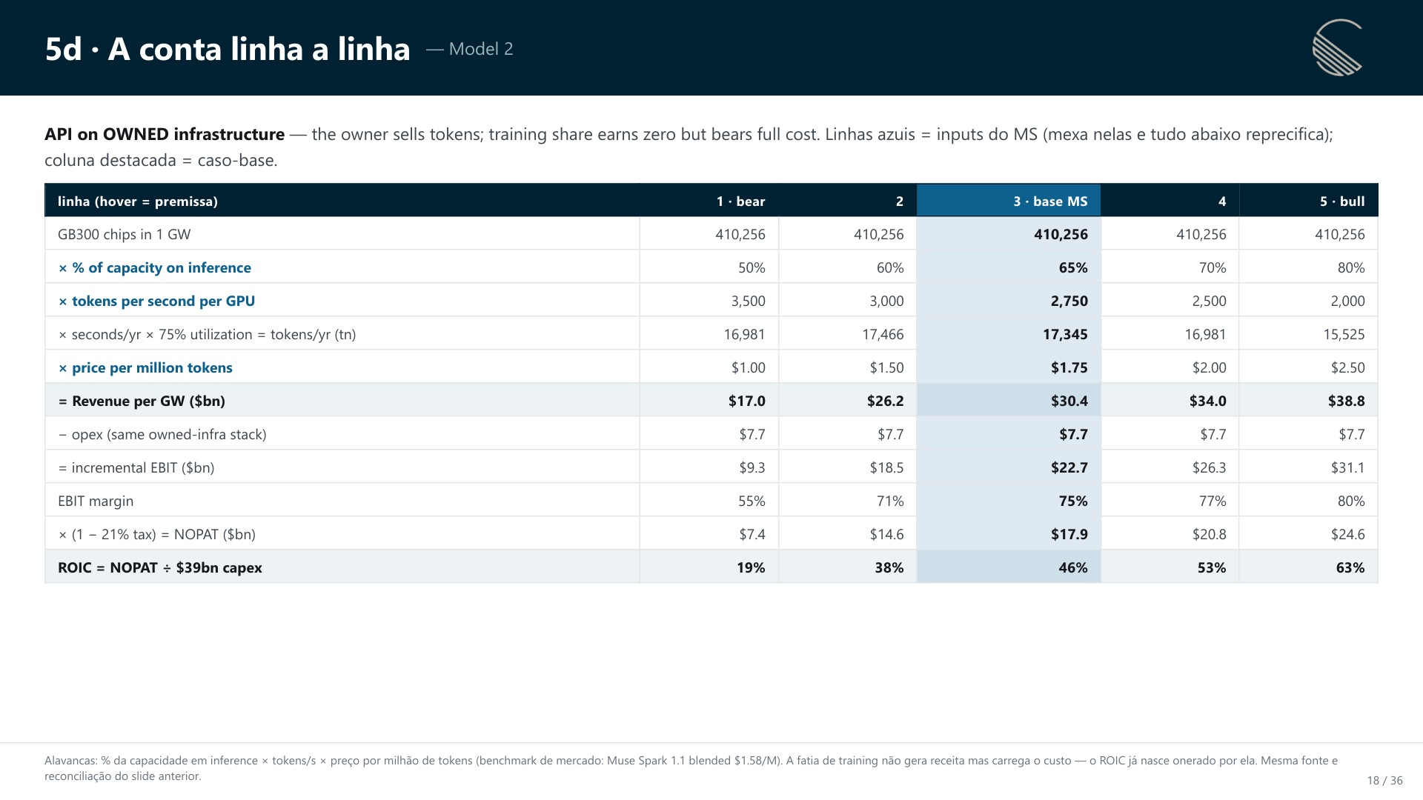
Notes:
5d · A conta linha a linha — Model 2
FONTES / NOTAS: Alavancas: % da capacidade em inference × tokens/s × preço por milhão de tokens (benchmark de mercado: Muse Spark 1.1 blended $1.58/M). A fatia de training não gera receita mas carrega o custo — o ROIC já nasce onerado por ela. Mesma fonte e reconciliação do slide anterior.

Slide 19
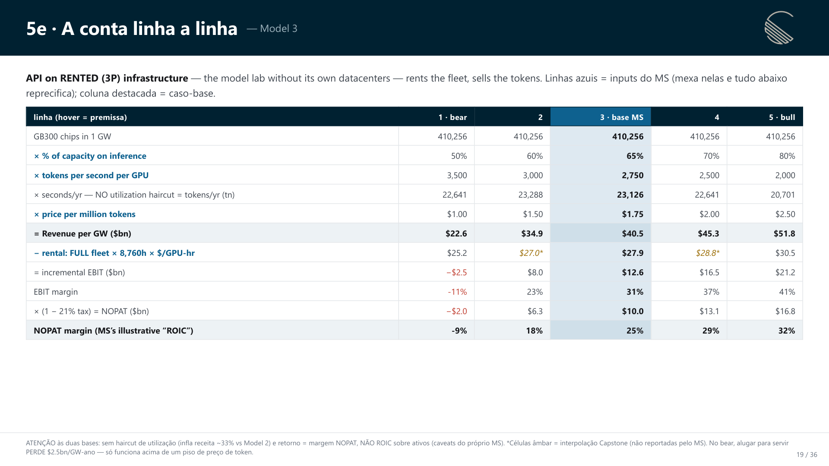
Notes:
5e · A conta linha a linha — Model 3
FONTES / NOTAS: ATENÇÃO às duas bases: sem haircut de utilização (infla receita ~33% vs Model 2) e retorno = margem NOPAT, NÃO ROIC sobre ativos (caveats do próprio MS). *Células âmbar = interpolação Capstone (não reportadas pelo MS). No bear, alugar para servir PERDE $2.5bn/GW-ano — só funciona acima de um piso de preço de token.

Slide 20
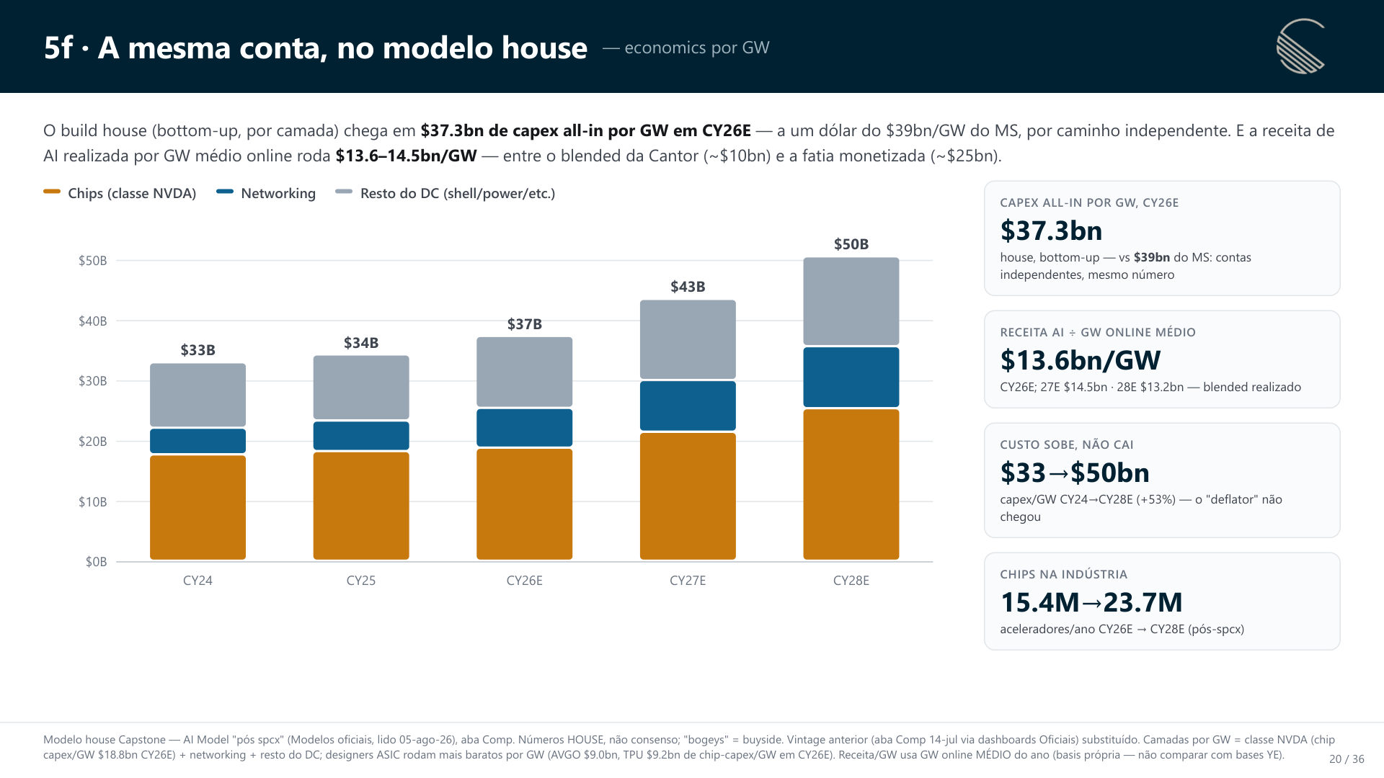
Notes:
5f · A mesma conta, no modelo house — economics por GW
FONTES / NOTAS: Modelo house Capstone — AI Model "pós spcx" (Modelos oficiais, lido 05-ago-26), aba Comp. Números HOUSE, não consenso; "bogeys" = buyside. Vintage anterior (aba Comp 14-jul via dashboards Oficiais) substituído. Camadas por GW = classe NVDA (chip capex/GW $18.8bn CY26E) + networking + resto do DC; designers ASIC rodam mais baratos por GW (AVGO $9.0bn, TPU $9.2bn de chip-capex/GW em CY26E). Receita/GW usa GW online MÉDIO do ano (basis própria — não comparar com bases YE).

Slide 21
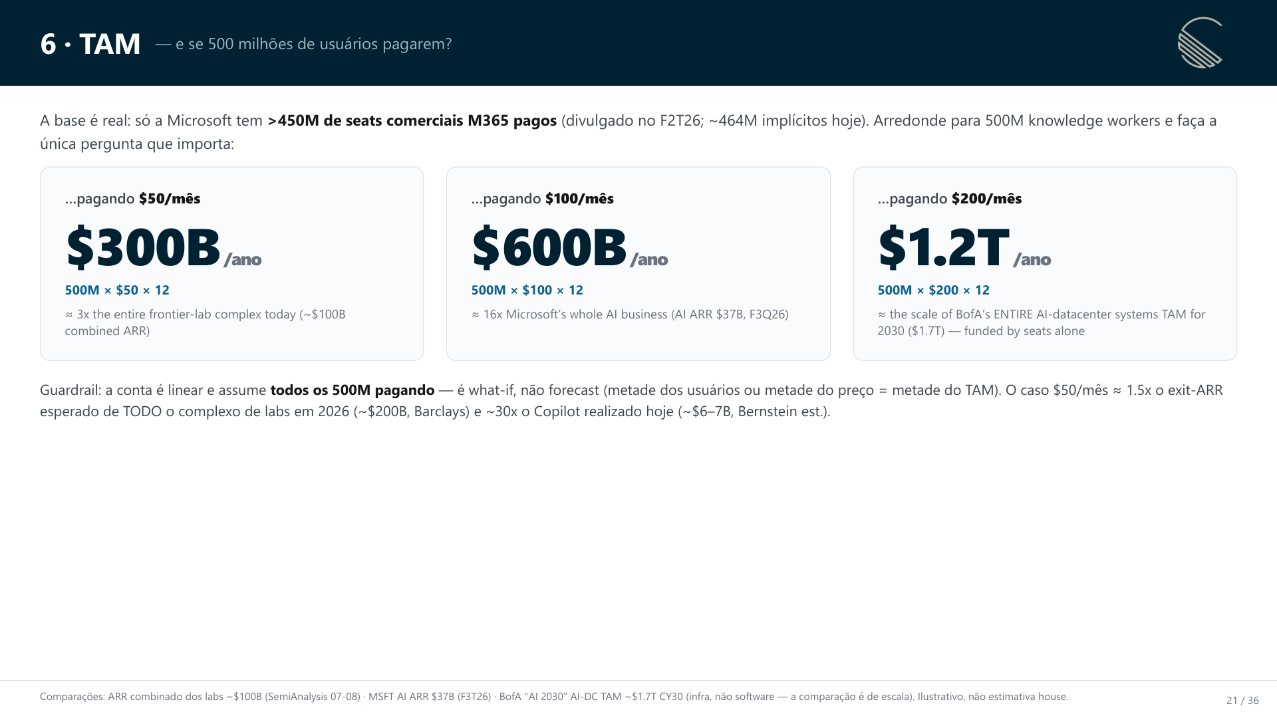
Notes:
6 · TAM — e se 500 milhões de usuários pagarem?
FONTES / NOTAS: Comparações: ARR combinado dos labs ~$100B (SemiAnalysis 07-08) · MSFT AI ARR $37B (F3T26) · BofA "AI 2030" AI-DC TAM ~$1.7T CY30 (infra, não software — a comparação é de escala). Ilustrativo, não estimativa house.

Slide 22
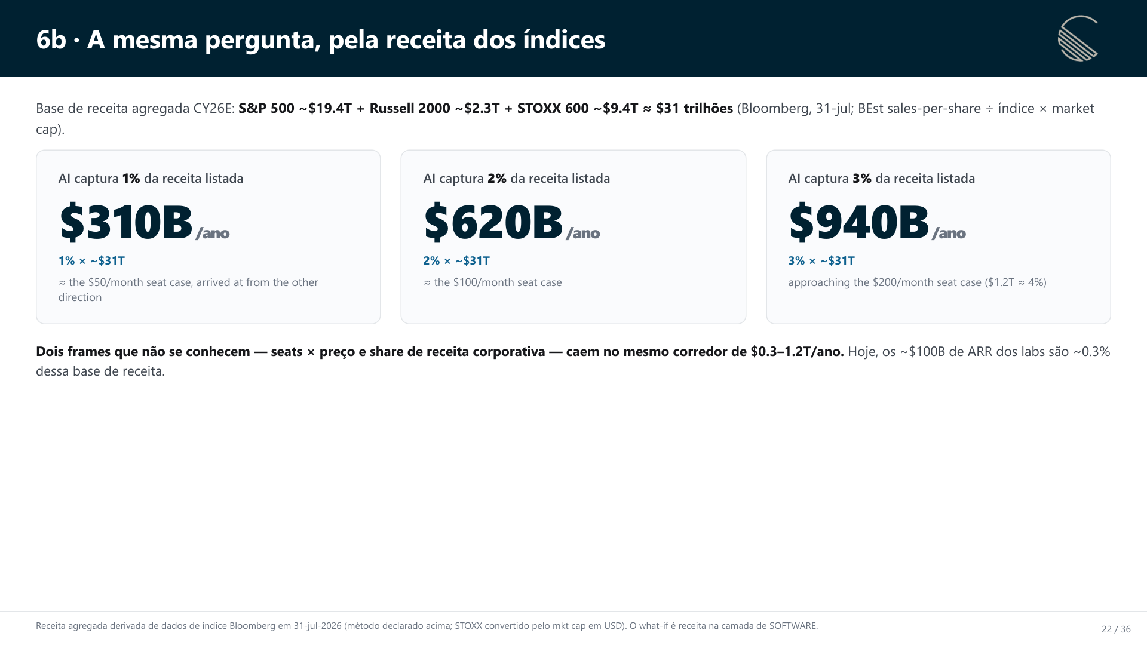
Notes:
6b · A mesma pergunta, pela receita dos índices
FONTES / NOTAS: Receita agregada derivada de dados de índice Bloomberg em 31-jul-2026 (método declarado acima; STOXX convertido pelo mkt cap em USD). O what-if é receita na camada de SOFTWARE.

Slide 23
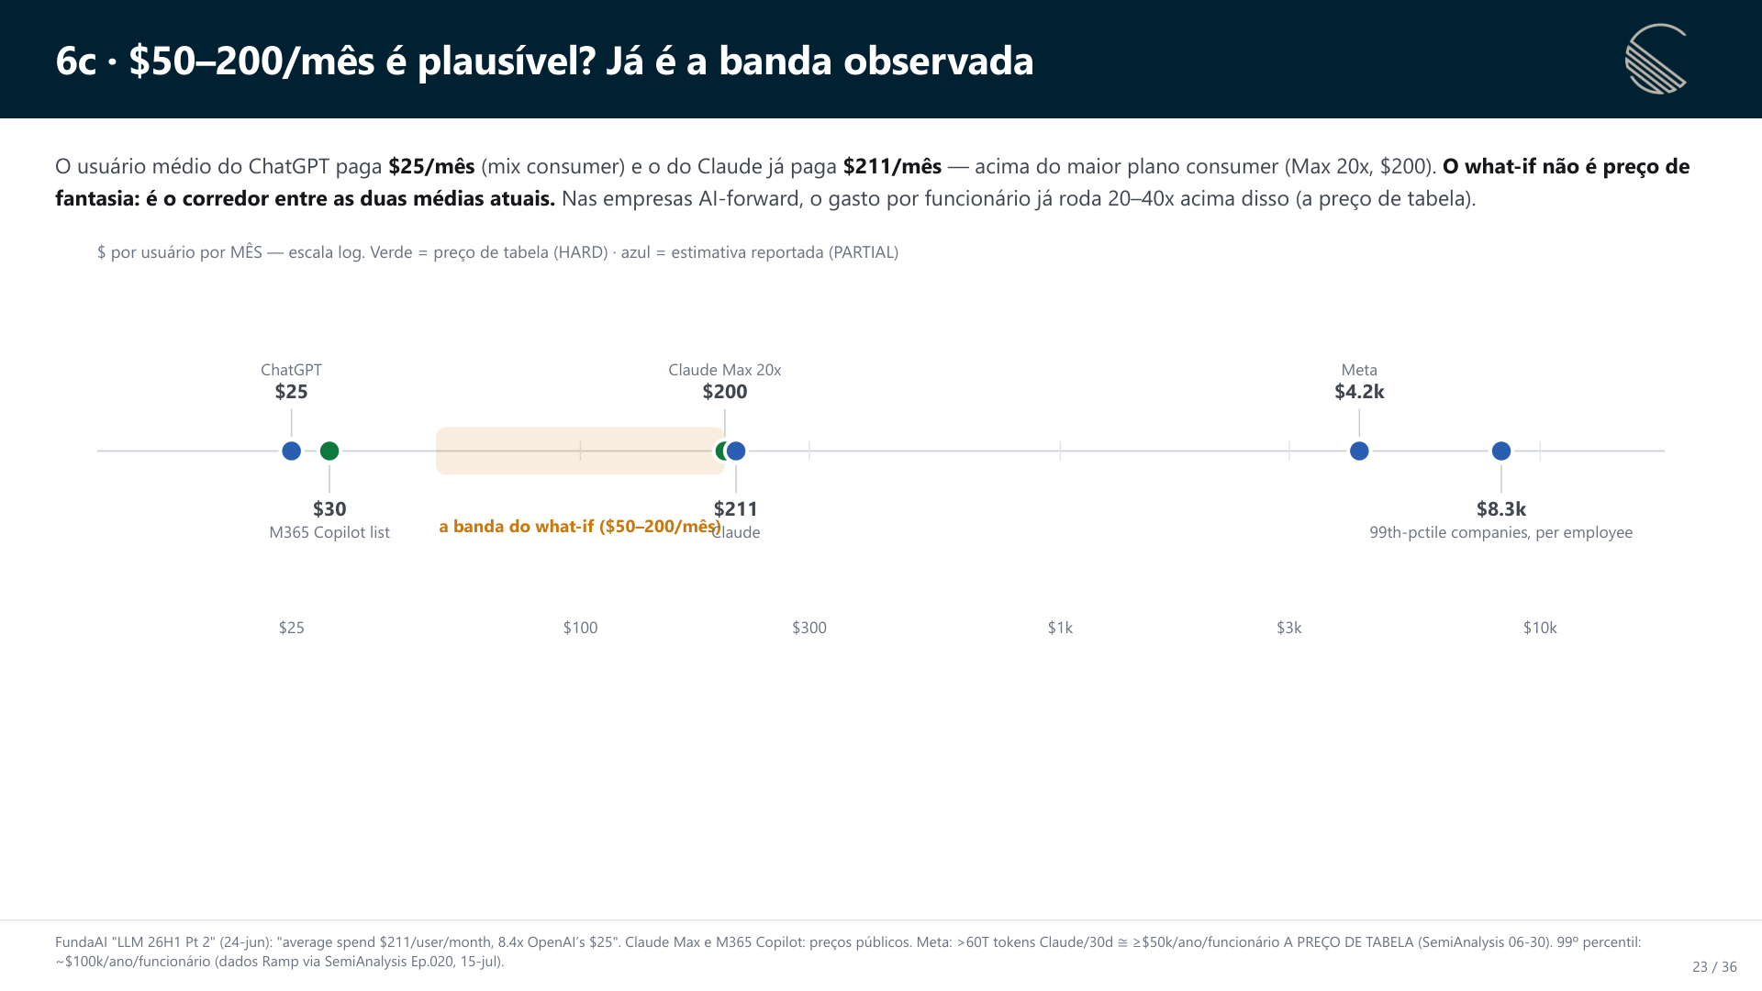
Notes:
6c · $50–200/mês é plausível? Já é a banda observada
FONTES / NOTAS: FundaAI "LLM 26H1 Pt 2" (24-jun): "average spend $211/user/month, 8.4x OpenAI’s $25". Claude Max e M365 Copilot: preços públicos. Meta: &gt;60T tokens Claude/30d ≅ ≥$50k/ano/funcionário A PREÇO DE TABELA (SemiAnalysis 06-30). 99º percentil: ~$100k/ano/funcionário (dados Ramp via SemiAnalysis Ep.020, 15-jul).

Slide 24
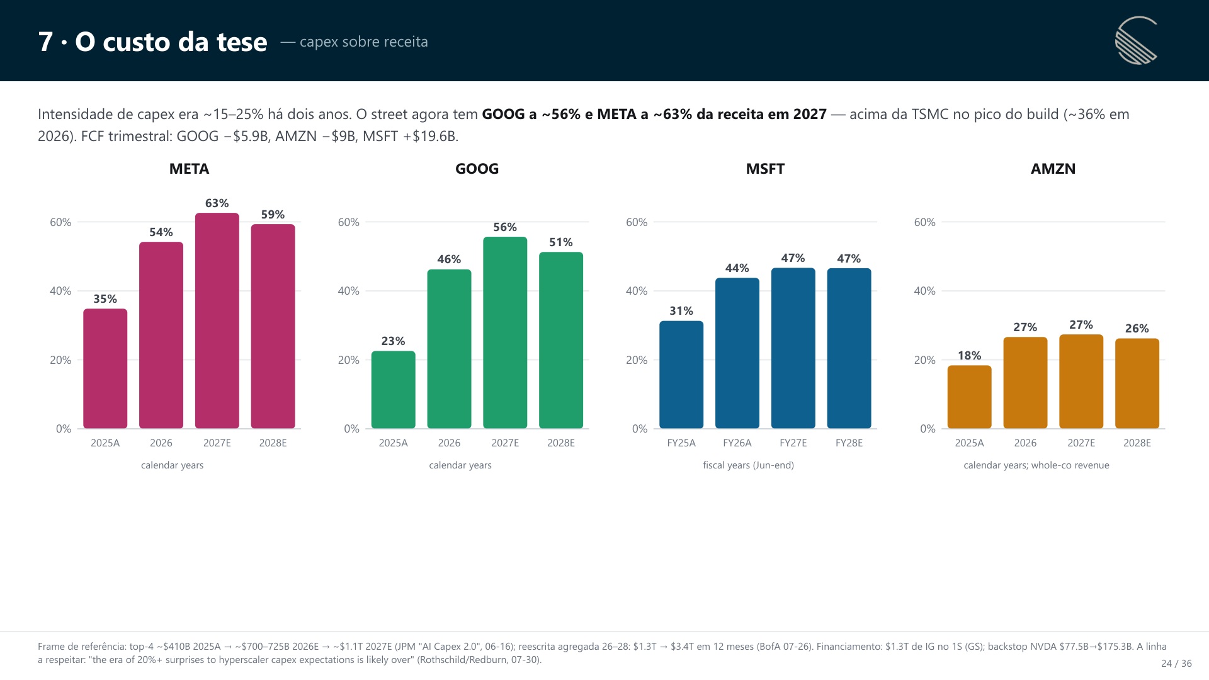
Notes:
7 · O custo da tese — capex sobre receita
FONTES / NOTAS: Frame de referência: top-4 ~$410B 2025A → ~$700–725B 2026E → ~$1.1T 2027E (JPM "AI Capex 2.0", 06-16); reescrita agregada 26–28: $1.3T → $3.4T em 12 meses (BofA 07-26). Financiamento: $1.3T de IG no 1S (GS); backstop NVDA $77.5B→$175.3B. A linha a respeitar: "the era of 20%+ surprises to hyperscaler capex expectations is likely over" (Rothschild/Redburn, 07-30).

Slide 25
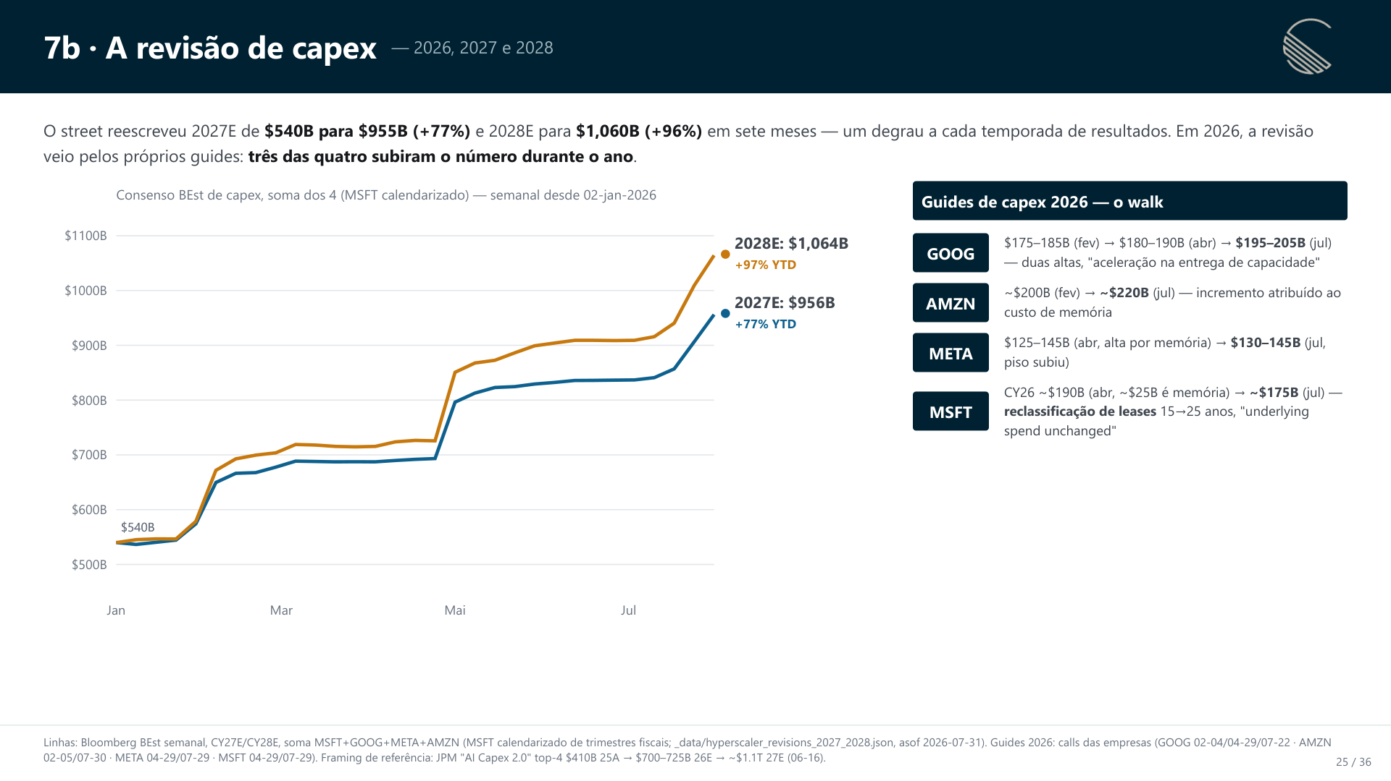
Notes:
7b · A revisão de capex — 2026, 2027 e 2028
FONTES / NOTAS: Linhas: Bloomberg BEst semanal, CY27E/CY28E, soma MSFT+GOOG+META+AMZN (MSFT calendarizado de trimestres fiscais; _data/hyperscaler_revisions_2027_2028.json, asof 2026-07-31). Guides 2026: calls das empresas (GOOG 02-04/04-29/07-22 · AMZN 02-05/07-30 · META 04-29/07-29 · MSFT 04-29/07-29). Framing de referência: JPM "AI Capex 2.0" top-4 $410B 25A → $700–725B 26E → ~$1.1T 27E (06-16).

Slide 26
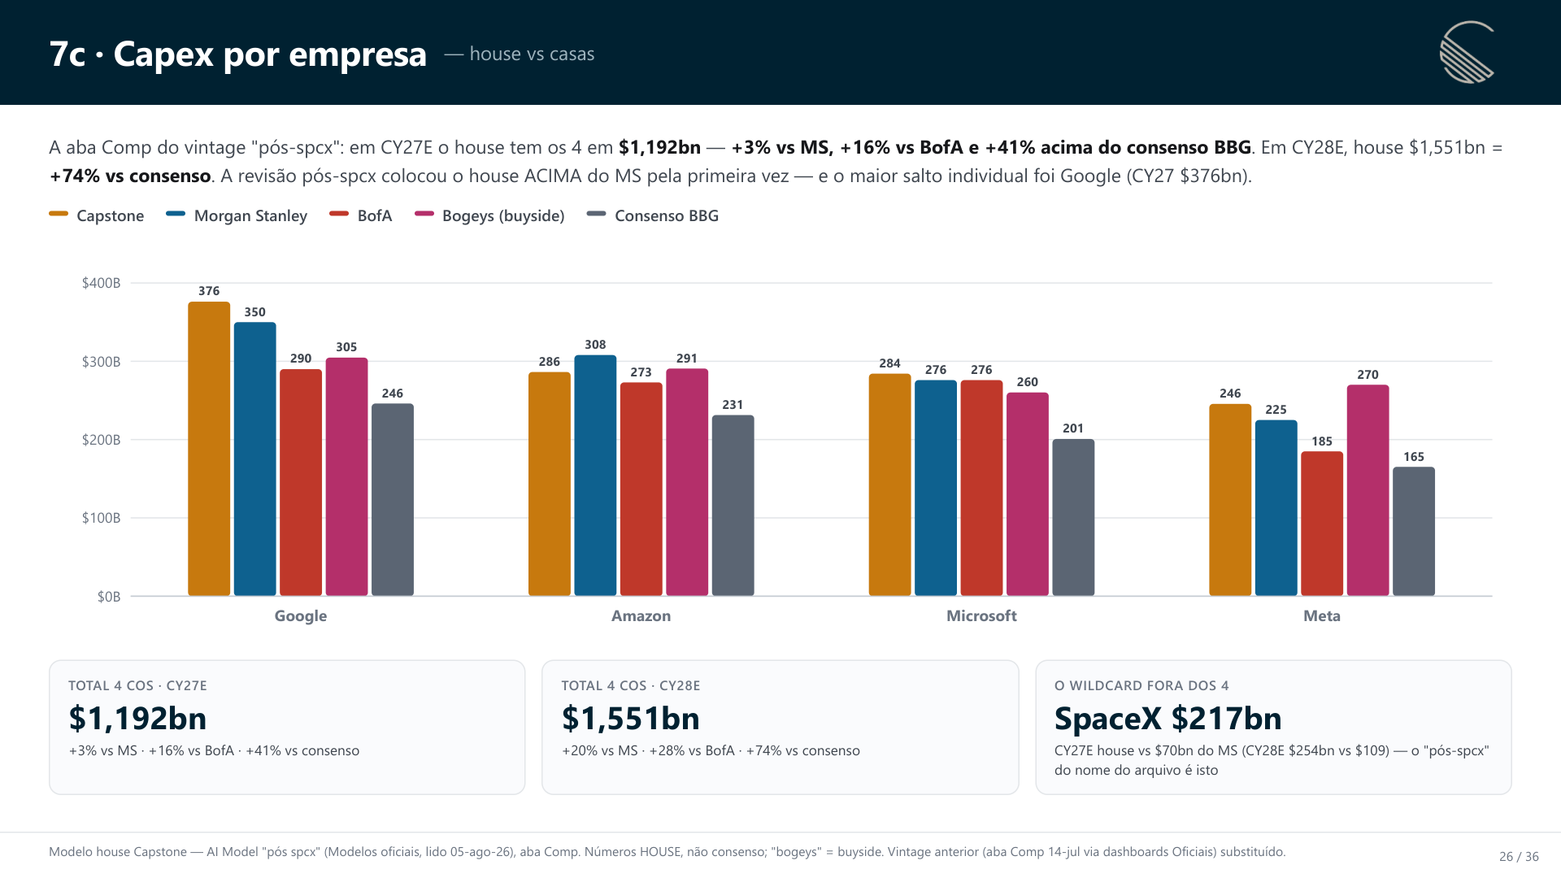
Notes:
7c · Capex por empresa — house vs casas
FONTES / NOTAS: Modelo house Capstone — AI Model "pós spcx" (Modelos oficiais, lido 05-ago-26), aba Comp. Números HOUSE, não consenso; "bogeys" = buyside. Vintage anterior (aba Comp 14-jul via dashboards Oficiais) substituído.

Slide 27
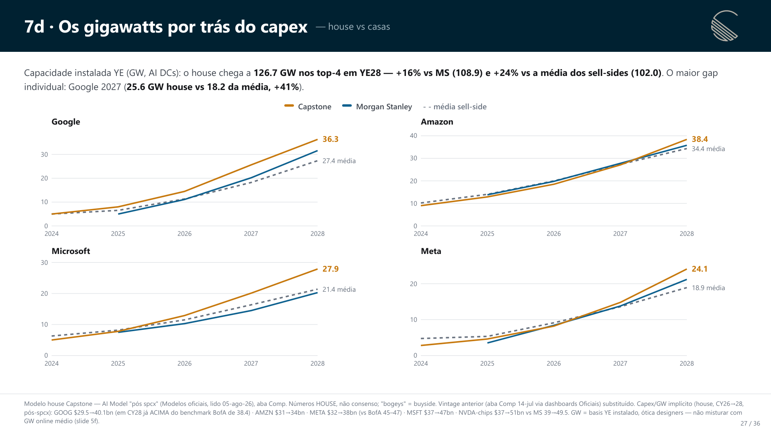
Notes:
7d · Os gigawatts por trás do capex — house vs casas
FONTES / NOTAS: Modelo house Capstone — AI Model "pós spcx" (Modelos oficiais, lido 05-ago-26), aba Comp. Números HOUSE, não consenso; "bogeys" = buyside. Vintage anterior (aba Comp 14-jul via dashboards Oficiais) substituído. Capex/GW implícito (house, CY26→28, pós-spcx): GOOG $29.5→40.1bn (em CY28 já ACIMA do benchmark BofA de 38.4) · AMZN $31→34bn · META $32→38bn (vs BofA 45–47) · MSFT $37→47bn · NVDA-chips $37→51bn vs MS 39→49.5. GW = basis YE instalado, ótica designers — não misturar com GW online médio (slide 5f).

Slide 28
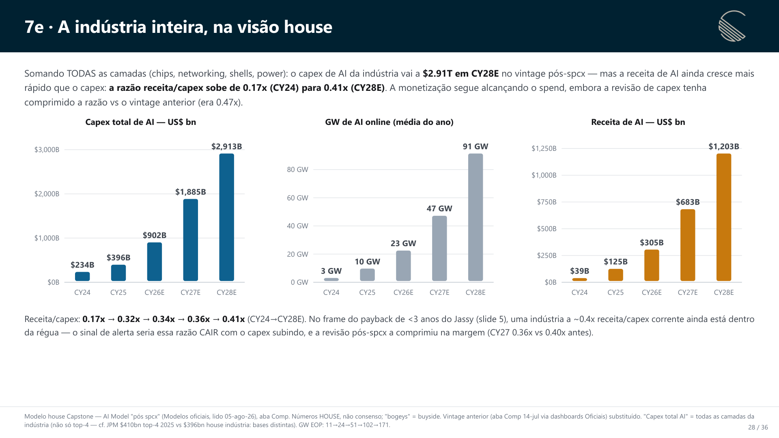
Notes:
7e · A indústria inteira, na visão house
FONTES / NOTAS: Modelo house Capstone — AI Model "pós spcx" (Modelos oficiais, lido 05-ago-26), aba Comp. Números HOUSE, não consenso; "bogeys" = buyside. Vintage anterior (aba Comp 14-jul via dashboards Oficiais) substituído. "Capex total AI" = todas as camadas da indústria (não só top-4 — cf. JPM $410bn top-4 2025 vs $396bn house indústria: bases distintas). GW EOP: 11→24→51→102→171.

Slide 29
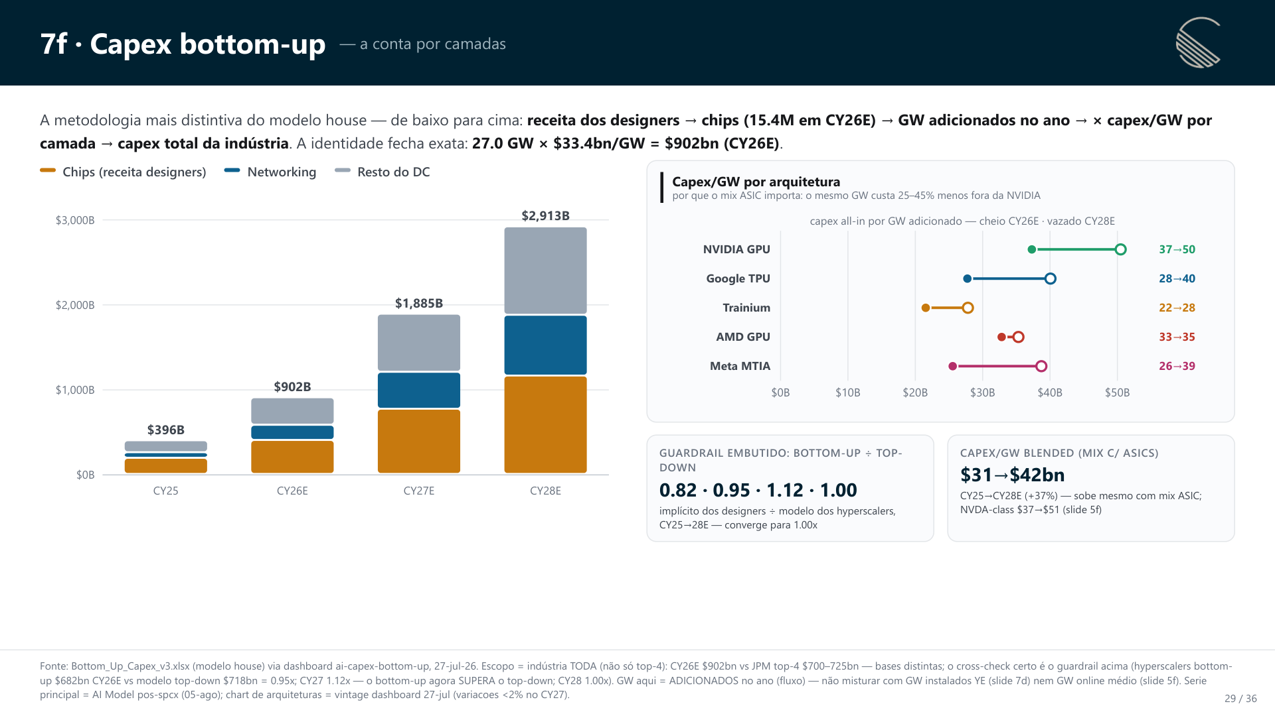
Notes:
7f · Capex bottom-up — a conta por camadas
FONTES / NOTAS: Fonte: Bottom_Up_Capex_v3.xlsx (modelo house) via dashboard ai-capex-bottom-up, 27-jul-26. Escopo = indústria TODA (não só top-4): CY26E $902bn vs JPM top-4 $700–725bn — bases distintas; o cross-check certo é o guardrail acima (hyperscalers bottom-up $682bn CY26E vs modelo top-down $718bn = 0.95x; CY27 1.12x — o bottom-up agora SUPERA o top-down; CY28 1.00x). GW aqui = ADICIONADOS no ano (fluxo) — não misturar com GW instalados YE (slide 7d) nem GW online médio (slide 5f). Serie principal = AI Model pos-spcx (05-ago); chart de arquiteturas = vintage dashboard 27-jul (variacoes &lt;2% no CY27).

Slide 30
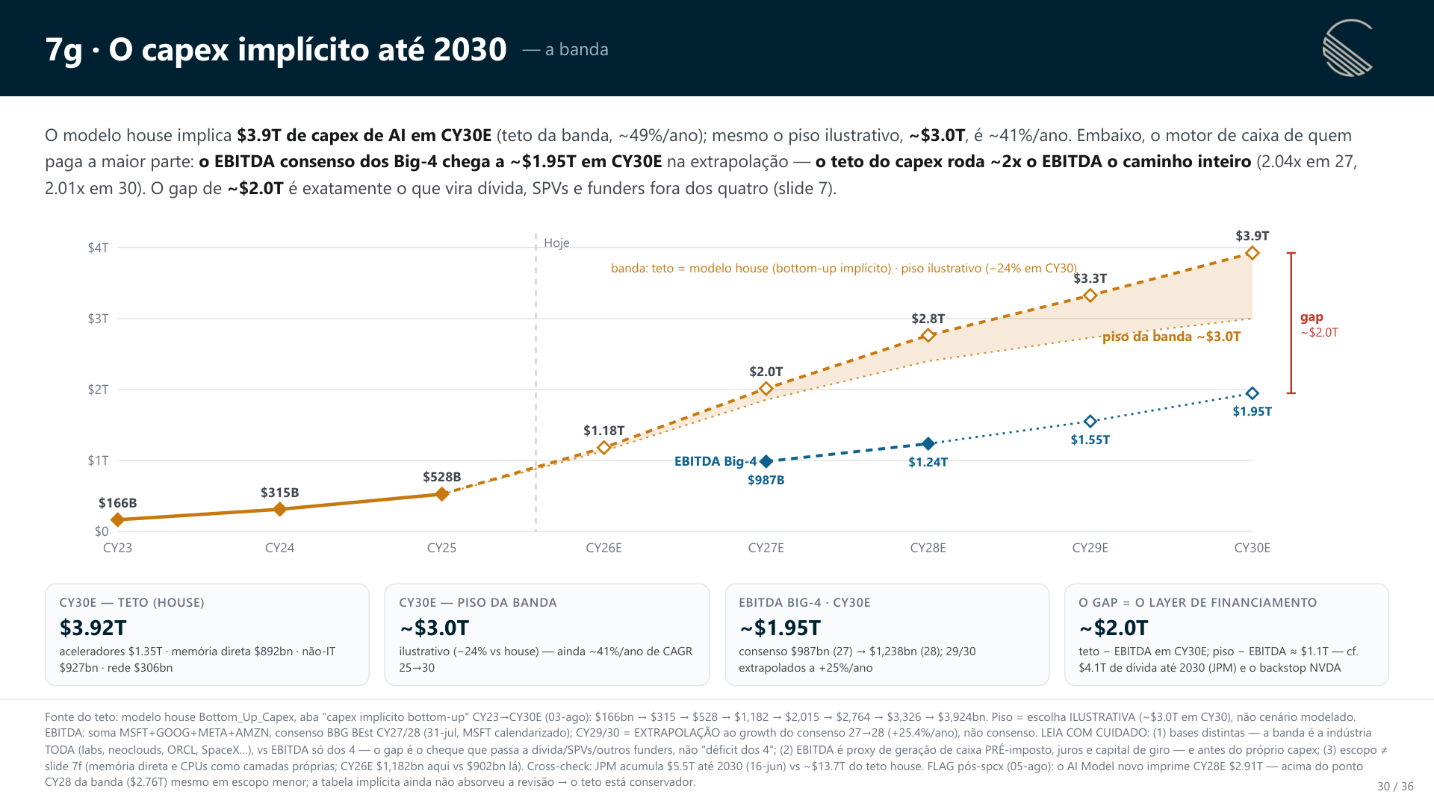
Notes:
7g · O capex implícito até 2030 — a banda
FONTES / NOTAS: Fonte do teto: modelo house Bottom_Up_Capex, aba "capex implícito bottom-up" CY23→CY30E (03-ago): $166bn → $315 → $528 → $1,182 → $2,015 → $2,764 → $3,326 → $3,924bn. Piso = escolha ILUSTRATIVA (~$3.0T em CY30), não cenário modelado. EBITDA: soma MSFT+GOOG+META+AMZN, consenso BBG BEst CY27/28 (31-jul, MSFT calendarizado); CY29/30 = EXTRAPOLAÇÃO ao growth do consenso 27→28 (+25.4%/ano), não consenso. LEIA COM CUIDADO: (1) bases distintas — a banda é a indústria TODA (labs, neoclouds, ORCL, SpaceX…), vs EBITDA só dos 4 — o gap é o cheque que passa a dívida/SPVs/outros funders, não "déficit dos 4"; (2) EBITDA é proxy de geração de caixa PRÉ-imposto, juros e capital de giro — e antes do próprio capex; (3) escopo ≠ slide 7f (memória direta e CPUs como camadas próprias; CY26E $1,182bn aqui vs $902bn lá). Cross-check: JPM acumula $5.5T até 2030 (16-jun) vs ~$13.7T do teto house. FLAG pós-spcx (05-ago): o AI Model novo imprime CY28E $2.91T — acima do ponto CY28 da banda ($2.76T) mesmo em escopo menor; a tabela implícita ainda não absorveu a revisão → o teto está conservador.

Slide 31
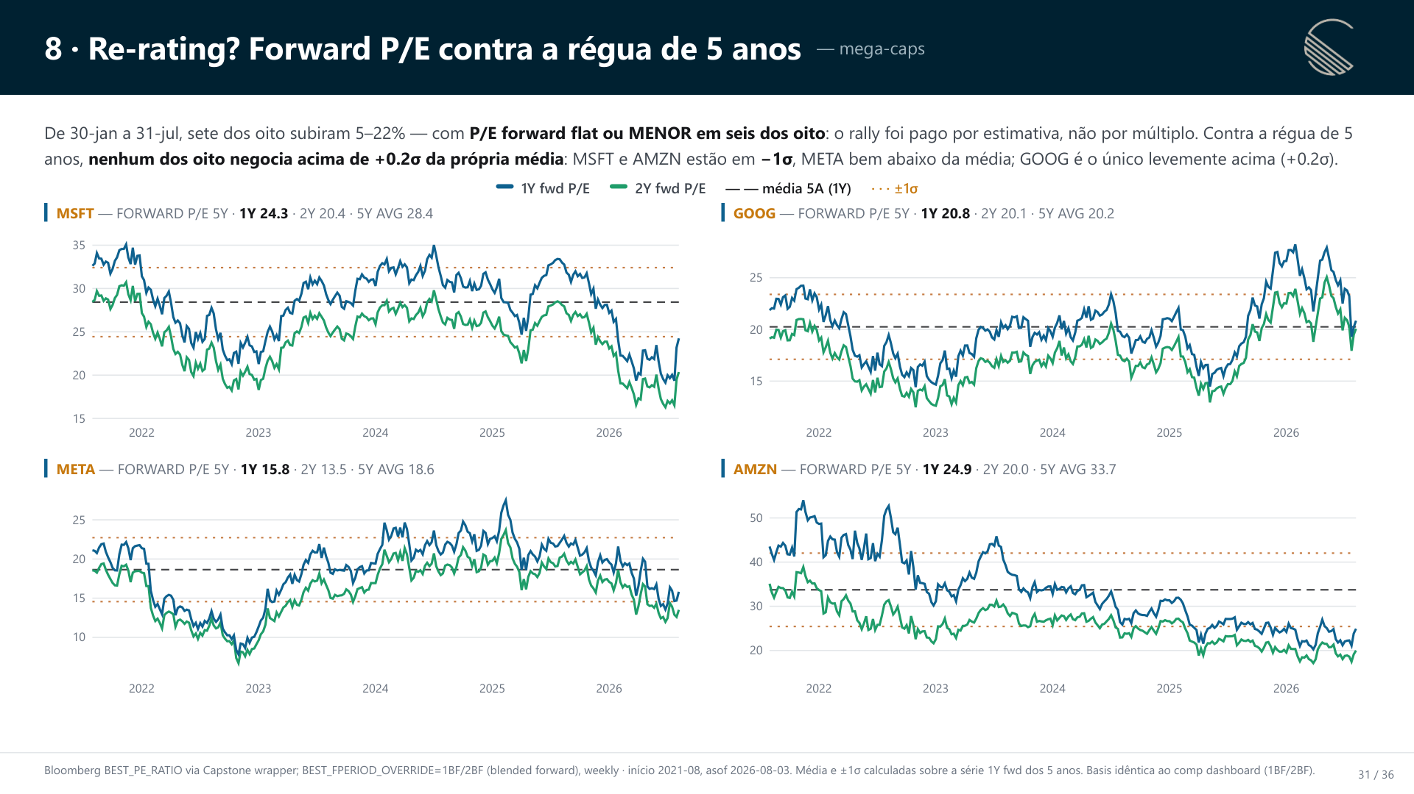
Notes:
8 · Re-rating? Forward P/E contra a régua de 5 anos — mega-caps
FONTES / NOTAS: Bloomberg BEST_PE_RATIO via Capstone wrapper; BEST_FPERIOD_OVERRIDE=1BF/2BF (blended forward), weekly · início 2021-08, asof 2026-08-03. Média e ±1σ calculadas sobre a série 1Y fwd dos 5 anos. Basis idêntica ao comp dashboard (1BF/2BF).

Slide 32
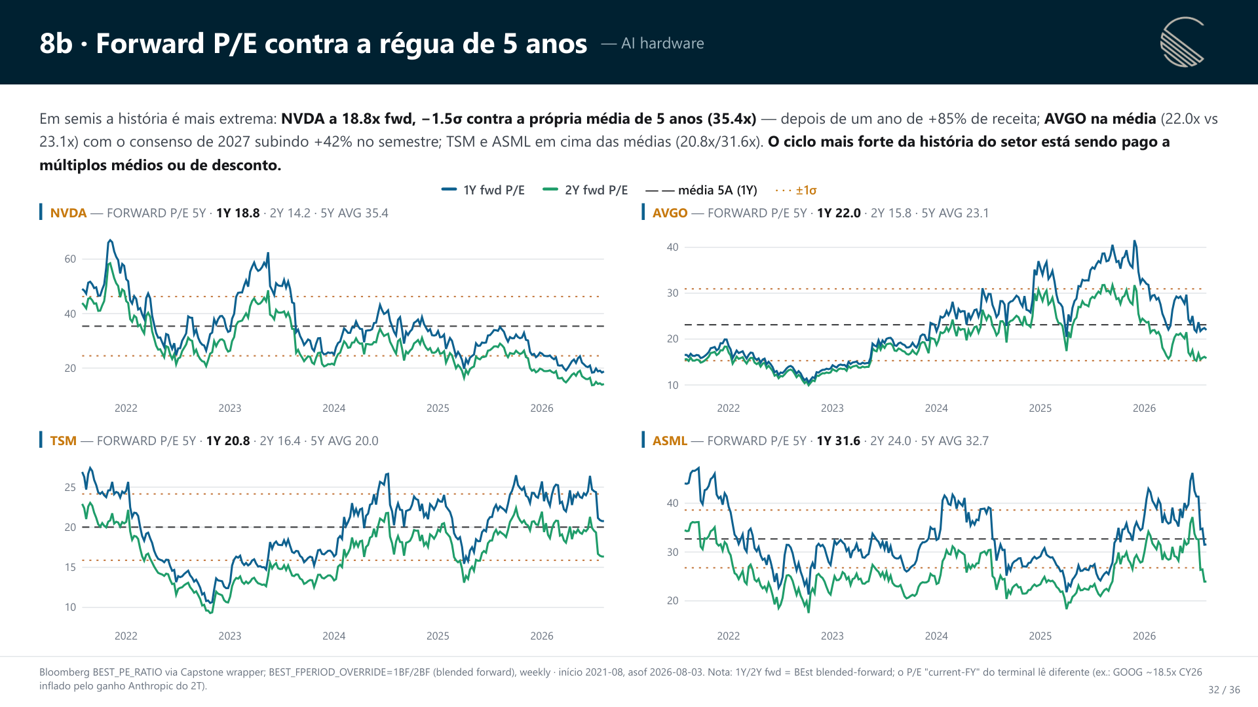
Notes:
8b · Forward P/E contra a régua de 5 anos — AI hardware
FONTES / NOTAS: Bloomberg BEST_PE_RATIO via Capstone wrapper; BEST_FPERIOD_OVERRIDE=1BF/2BF (blended forward), weekly · início 2021-08, asof 2026-08-03. Nota: 1Y/2Y fwd = BEst blended-forward; o P/E "current-FY" do terminal lê diferente (ex.: GOOG ~18.5x CY26 inflado pelo ganho Anthropic do 2T).

Slide 33
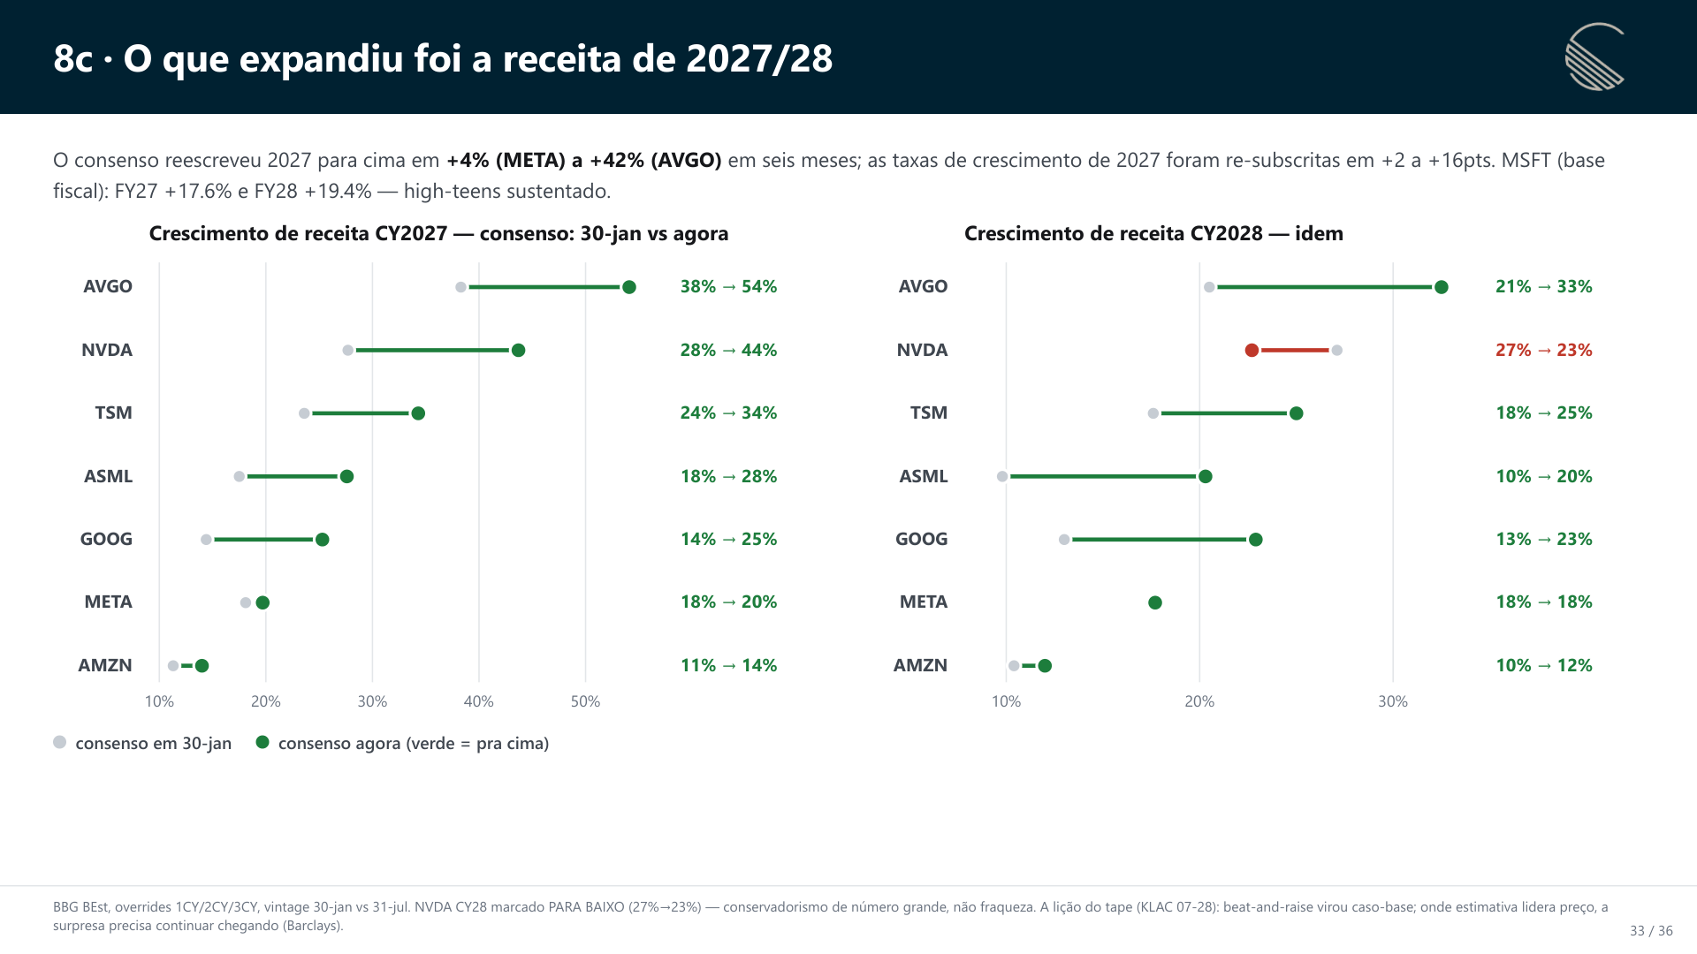
Notes:
8c · O que expandiu foi a receita de 2027/28
FONTES / NOTAS: BBG BEst, overrides 1CY/2CY/3CY, vintage 30-jan vs 31-jul. NVDA CY28 marcado PARA BAIXO (27%→23%) — conservadorismo de número grande, não fraqueza. A lição do tape (KLAC 07-28): beat-and-raise virou caso-base; onde estimativa lidera preço, a surpresa precisa continuar chegando (Barclays).

Slide 34
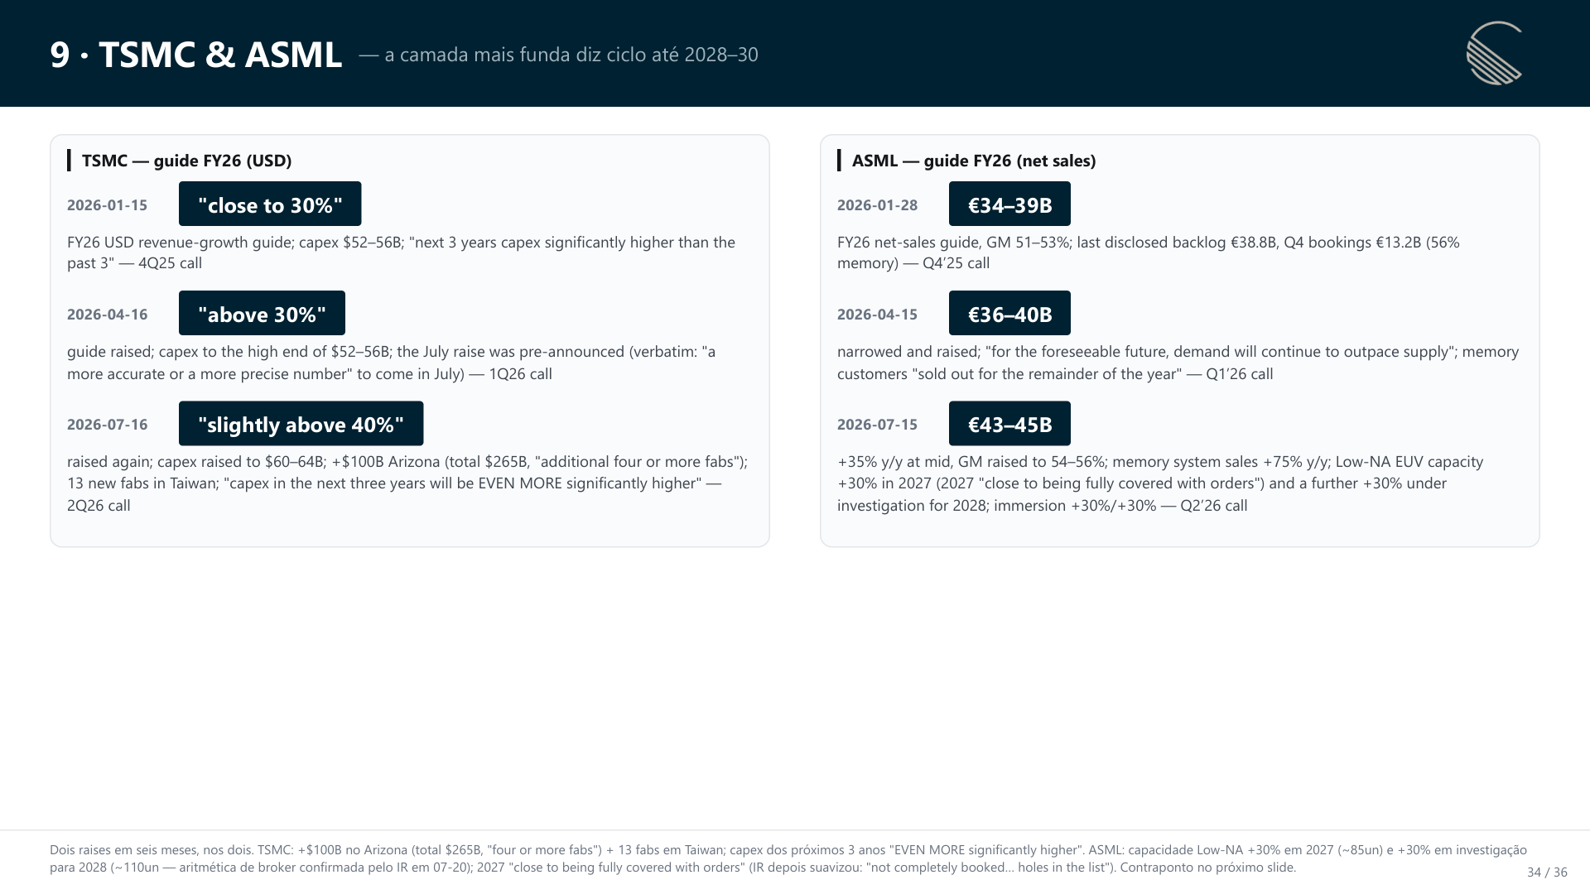
Notes:
9 · TSMC & ASML — a camada mais funda diz ciclo até 2028–30
FONTES / NOTAS: Dois raises em seis meses, nos dois. TSMC: +$100B no Arizona (total $265B, "four or more fabs") + 13 fabs em Taiwan; capex dos próximos 3 anos "EVEN MORE significantly higher". ASML: capacidade Low-NA +30% em 2027 (~85un) e +30% em investigação para 2028 (~110un — aritmética de broker confirmada pelo IR em 07-20); 2027 "close to being fully covered with orders" (IR depois suavizou: "not completely booked… holes in the list"). Contraponto no próximo slide.

Slide 35
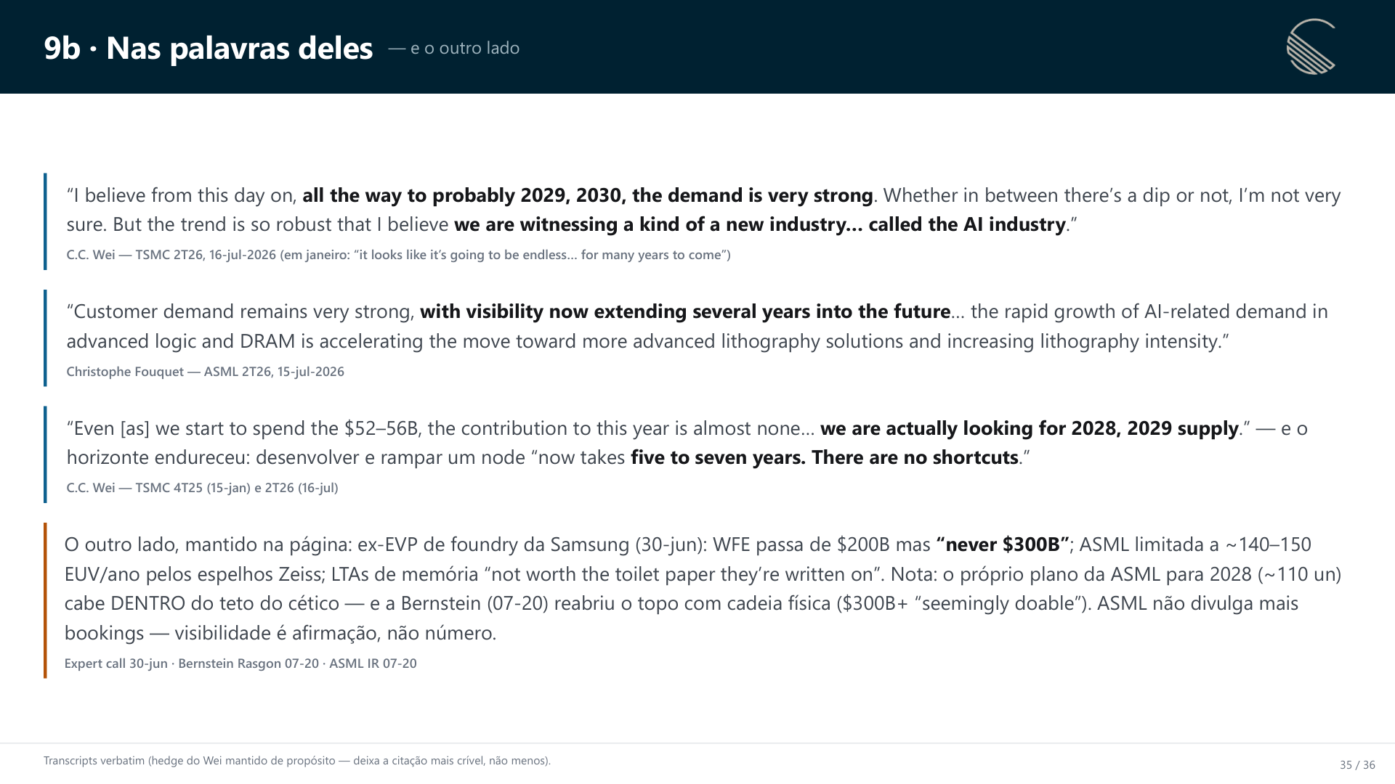
Notes:
9b · Nas palavras deles — e o outro lado
FONTES / NOTAS: Transcripts verbatim (hedge do Wei mantido de propósito — deixa a citação mais crível, não menos).

Slide 36
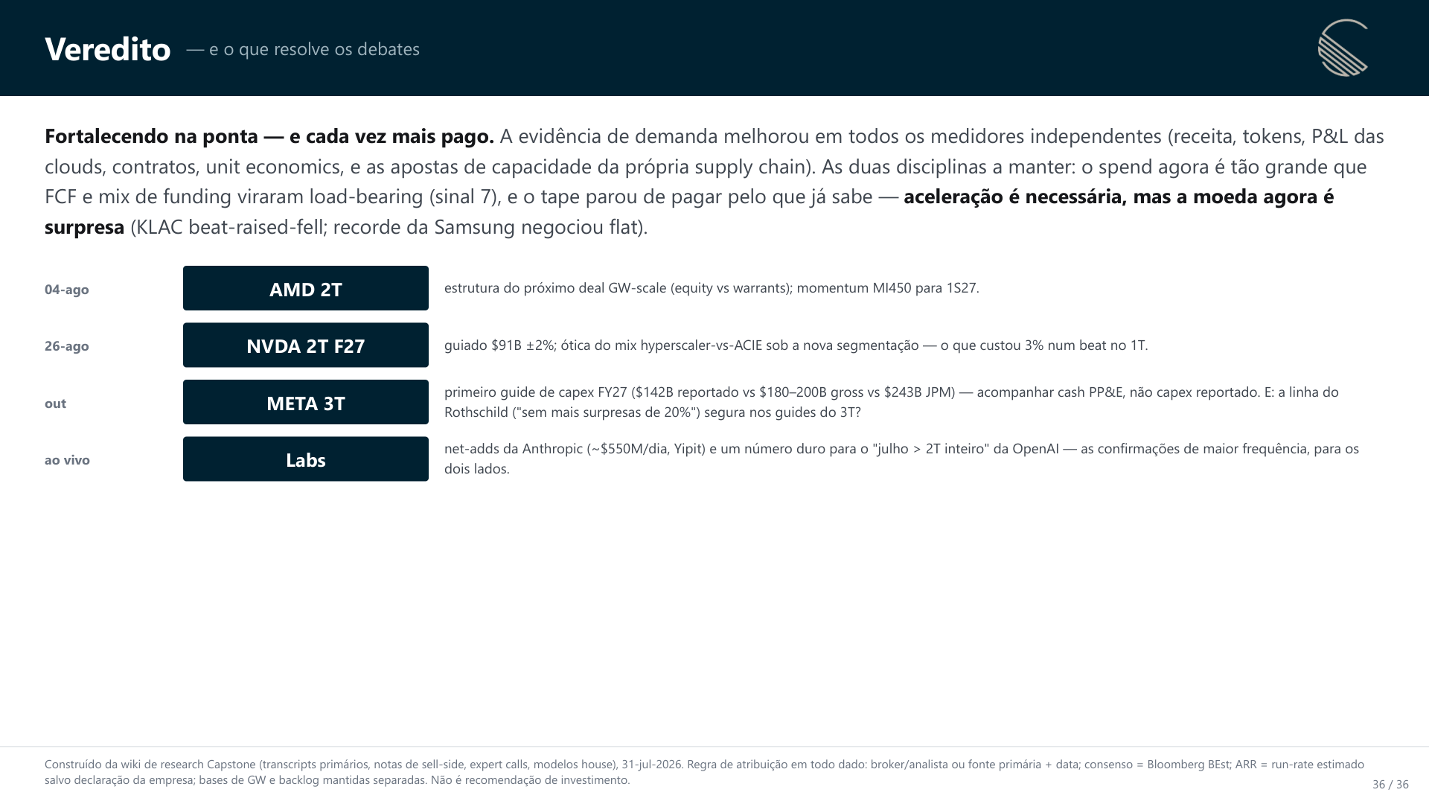
Notes:
Veredito — e o que resolve os debates
FONTES / NOTAS: Construído da wiki de research Capstone (transcripts primários, notas de sell-side, expert calls, modelos house), 31-jul-2026. Regra de atribuição em todo dado: broker/analista ou fonte primária + data; consenso = Bloomberg BEst; ARR = run-rate estimado salvo declaração da empresa; bases de GW e backlog mantidas separadas. Não é recomendação de investimento.

